Slide 1

연결 내부회계관리 시스템 구축
제안서
2026. 02. 10.

Slide 2
CONTENTS
Ⅰ. 제안 개요
Ⅱ. 시스템 구축 방안
Ⅲ. 프로젝트 관리 방안
Ⅳ. 제안사 소개
Ⅴ. 기타

Slide 3
제안 범위
추진 전략
제안사 특장점
Ⅰ
제안 개요

Slide 4





1. 제안 범위
제안사 연결 내부회계관리 시스템(MicroICM-C)을 기반으로
현대위아 연결 내부회계관리 To-Be 프로세스를 반영하여 구축합니다.
기준 정보관리
Scoping 및 평가관리
인터페이스
Scoping
RCM 관리
설계평가
운영평가
연결법인 관리
인사정보 연동
연결
개별
표준
RCM
관리
개별
RCM 관리
변화
관리
전사 업무수준
모집단
관리
증빙 관리
전사
업무
수준
GSSO 연동
(IAM/SSO)
평가일정수립
평가관리
메일 연동
(SMTP)
조직/인사/권한 관리
모니터링 및 보고
AIP 연동
(문서 암복호화)
모니터링
개선&보고
메일 관리
모집단 관리
결재선 관리
연결
평가
평가
현황
진행
현황
이력
현황
첨부
파일
개선
관리
평가
보고
연결
결과
검토
평가/코드/항목 관리
모집단 Excel Data 업로드
Sample 추출
완전성 근거 첨부

Slide 5
2. 추진 전략
성공적인 프로젝트 수행을 위하여
패키지 방법론을 기반으로 분석부터 안정화까지 체계적으로 수행합니다.
1. 내부회계 프로세스 현황 분석
2. MicroICM-C Package 적용
컨설팅 산출물 분석 (Scoping, RCM, 법인별 산출물 등)
내부회계관리 As-Is 운영 분석
내부회계관리팀 To-Be 운영 방안 분석
(종속법인 운영방안 포함)
유사업종 및 타사 Best Practice 적용
연결 내부회계관리 시스템 MicroICM-C 적용
연결 내부회계관리 그룹 체계 구축(본사+5개 해외법인)
시스템 Review 및 교육
현대위아
연결내부회계
관리시스템
(*) MicroICM-C: 연결 내부회계관리 시스템
4. 시스템 안정화 및 운영지원 ㅇ
3. Interface 및 커스터마이징
단위/통합 테스트 및 수정 보완
본사 관리자 및 사용자 교육
시스템 운영 지원 (전담 인원 배정)
구축 완료 후 감사기간(7월~9월)에 시스템 업무 지원
인사정보 연동
GSSO 연동(IAM/SSO)
메일 연동(SMTP)
AIP연동(문서 암복호화)
제안요청서 요구사항에 대한 커스터마이징

Slide 6

3. 제안사 특장점
20년간 내부회계 솔루션 전문 기업
내부회계 솔루션 시장 점유율 1위 및 안정적인 서비스를 지원합니다.
GRC Package 서비스 전문 기업
내부회계 시장 점유율 국내 1위
Solution business only (22년 전문 연구 개발 업력)
솔루션 전문인력 122명 보유(내부통제 전문 인력 43명)
내부회계 외 리스크모니터링, 준법경영관리, ERP 등 다수 솔루션 개발 구축 사업
新 외감법 개정 이후 700여개 사 이상 구축 사업 진행
연결 내부회계 최다 실적 보유 (GS그룹, 만도, 롯데쇼핑,
삼천리, 한국타이어그룹, LX인터내셔널, 하림, 삼양홀딩스,
KT&G, 동국제강, LGU+, LG이노텍, 한화오션 등)
현대 계열사 내부회계관리 시스템 구축 Reference 보유
( 현대모비스, 현대제철, 현대트랜시스, 현대엠시트,
현대케피코 등)
안정적인 서비스 제공
CORE
내부회계관리시스템 완성도
안정적 운영을 위한 유지보수 전담 조직 운영
IT전문 중견기업 (아이티센그룹) 계열사
(아이티센글로벌, 아이티센엔텍, 아이티센씨티에스,
아이티센피엔에스, 아이티센코어, 아이티센클로잇,
한국금거래소 등)
2024년 연결 매출 4.9조 달성(연결결산 기준)
연구 및 개발 인력 50명 보유(그룹 내 IT전문 개발 인력 1,000여명 보유)
고객 서비스를 위한 One Source Package System 관리
연결 내부회계관리 시스템 연동 고려 시스템 설계 및 개발
156가지 RCM 통제항목 내재화 및 환경 설정을 통한 운영 기능 Package化
업무 절차 및 사용자 중심의 UI/UX 적용

Slide 7
제안 시스템 구성
요구사항 분석 및 커스터마이징 방안
취약점 검사 조치사항 대응
테스트 및 안정화 방안
유지보수 및 라이선스 정책
Ⅱ
시스템 구축 방안

Slide 8





1. 제안 시스템 구성
제안 시스템의 구성도는
연결 내부회계관리를 효율적으로 운영하기 위한 체계로 구축합니다.
사용자
연결 내부회계관리 시스템(MicroICM-C)
그룹웨어
평가준비
설계/운영 평가
보고/모니터링
임원
운영정보
기준정보
설계평가
모집단관리
운영평가
결과보고
통제기간관리
통제활동관리
변화 관리
모집단 등록
전사수준 평가자
예외보고
그룹/법인관리
표준RCM
설문 관리
샘플 추출
업무수준 평가자
개선보고
팀장
인사정보관리
통제부서관리
전사수준 평가자
모집단 현황
전사수준 평가
평가보고
커뮤니티관리
프로세스관리
업무수준 평가자
증빙자료
업무수준 평가
진행현황
업무담당자
권한관리
Scoping
전사수준 평가
증빙자료 요청
법인별 진행현황
일정관리
연결 Scoping
업무수준 평가
Interface
담당자 지정
부서별 진행현황
결재관리
개별 Scoping
증빙자료 제출
통가자 평가현황
평가자
통제환경
위험평가
통제활동 현황
로그관리
중요성금액
증빙자료 현황
감사인
인사정보
SSO
메일
API 연동

Slide 9



1. 제안 시스템 구성
연결 내부회계관리 시스템은
고객의 IT Infra 환경에 최적화하여 구축합니다.
H/W 및 S/W 구성도
운영 환경 (권장사양)
DB Server
WEB/WAS Server
WEB / DB Server | CPU | 16 core
 | RAM | 32G Memory
 | HDD | 1TB (OS:100GB 이상 / Data & Source:200GB 이상 / 첨부파일 200GB 이상)
 | OS | Windows Server 2022 이상
 | DBMS | - MY SQL 8.4.5 - MS SQL Server 2022
 | 기타 | 향후 법인 추가 시 사양(CPU/RAM/HDD) 업그레이드 필요
- MY SQL 8.4.5
- Windows Server 2022 이상
- IIS 10.0 이상
- MicroICM-C
(연결내부회계관리Package)
Client/User
IE, Edge, Chrome
Windows11
- Server HDD의 경우 첨부파일 용량에 따라 가변적일 수 있습니다.
- 시스템 구축에 필요한 Server(HMG클라우드) 및 기타 장비는 고객사에서 준비합니다.

Slide 10
2. 요구사항 분석 및 커스터마이징 방안
내부회계관리 업무별 세부 운영방법과 요구사항 이해
최적의 연결 내부회계관리 시스템을 구축합니다.
내부회계 컨설팅 산출물/운영체계 분석
연결 내부회계관리 시스템 MicroICM-C 적용
Best Practice 운영 노하우 제공
평가 및 결재 진행현황 모니터링
종속 법인 평가현황 모니터링
사용자 권한에 따른 Dashboard 제공
사용자 편의성 중심 시스템 구축
제도 변경에 유연한 시스템 구축
해외법인을 위한 다국어지원
Ⅰ
Ⅴ
MicroICM-C
Package 적용
평가 모니터링 및 Dashboard 구축
Ⅶ
현대위아
연결내부회계관리 시스템 구축
사용자 관점,
제도변경 유연한 시스템 구축
인사정보 연계
SSO, Mail(SMTP) 연계
API 연계(문서 암복호화)
요구사항에 대한 커스터마이징
Ⅲ
Ⅵ
인터페이스
및
커스터마이징
Alert을 통한
신속한 알림 구축
Ⅱ
Ⅳ
Ⅷ
체계적인
시스템 구축
방법론 적용
데이터
Upload
확장성을
고려한 구축
메일을 활용한 Alert 기능 구현
자동/수동 메일 발송
Package 기반 시스템 구축 방법론 적용
프로젝트 초기 MicroICM-C 적용 후
기능 공유를 통한 요구사항 상세 정의
연결 대상법인 변동에 따른
시스템 유연성 제공
법인 추가 확장성 제공
지배구조 관리에 따른 권한관리
Scoping, Process, Risk
RCM 데이터 Upload

Slide 11
2. 요구사항 분석 및 커스터마이징 방안
제안 솔루션 업무 흐름도
연결 내부회계관리를 운영하기 위한 효율적인 업무 프로세스로 구성합니다.
역활 | 평가준비 | 모집단/증빙 | 설계/운영 평가 | 감사 및 보고
운영자
통제담당자
통제책임자 (팀장)
평가자
내부회계 팀장
통제기간 설정
운영
모집단 등록
Scoping
샘플추출
평가
결과
정상
평가마감
설계
승인결재선 설정
프로세스
기본결재선 설정
예외
증빙자료요청
결과보고서 작성
리스크
평가자 지정
개선담당자 등록
증빙담당자 등록
변화관리(RCM)
증빙자료 등록
종료
개선 계획 등록
승인 요청
승인 요청
전자
결재
반려
승인
평가수행
승인 요청
전자
결재
전자
결재
반려
승인
반려
승인
운영평가만 해당

Slide 12

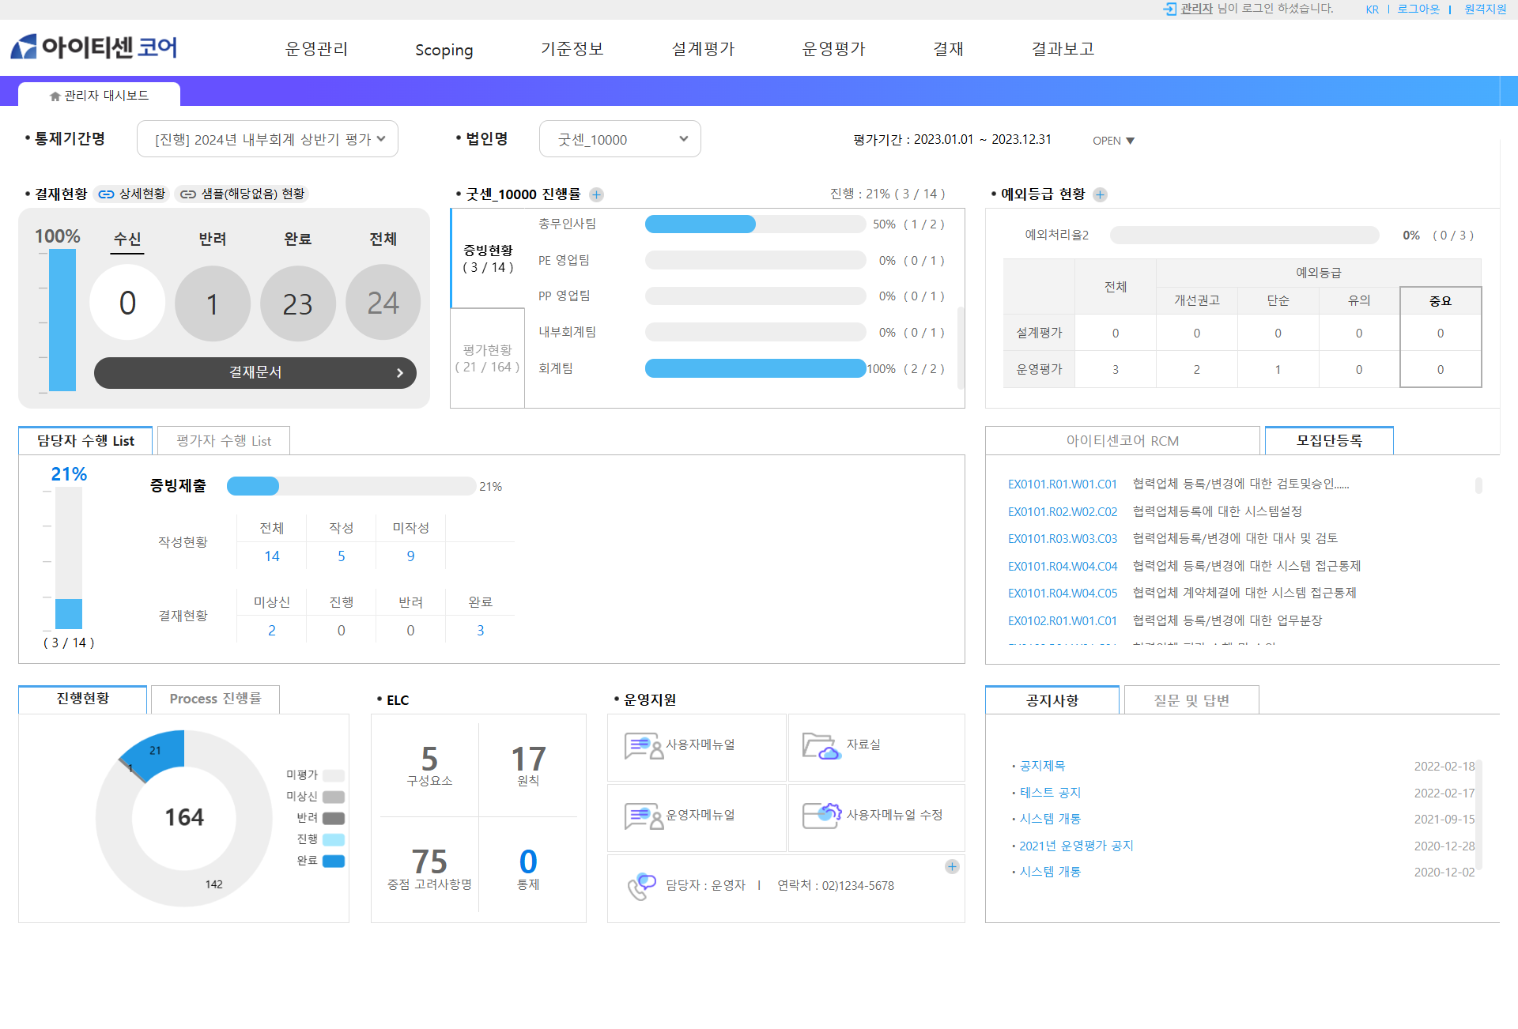

2. 요구사항 분석 및 커스터마이징 방안
대시보드
통제기간에 따라 평가 진행률, 담당자 수행 List 등의 업무 진행현황 조회
연결 내부회계
담당자·법인 진행 현황 조회 화면
Illustrative
다국어 지원
권한별 기능
접속되어 있는 담당자 기준 증빙 및 평가 항목, 결재 진행항목, 각 부서별 진행 현황 등 정보를 확인 하실 수 있습니다.
메뉴의 다국어 지원(국문, 영문, 중문, 일문)을 통해 로그인한 담당자는 언어 선택을 할 수 있습니다.

Slide 13
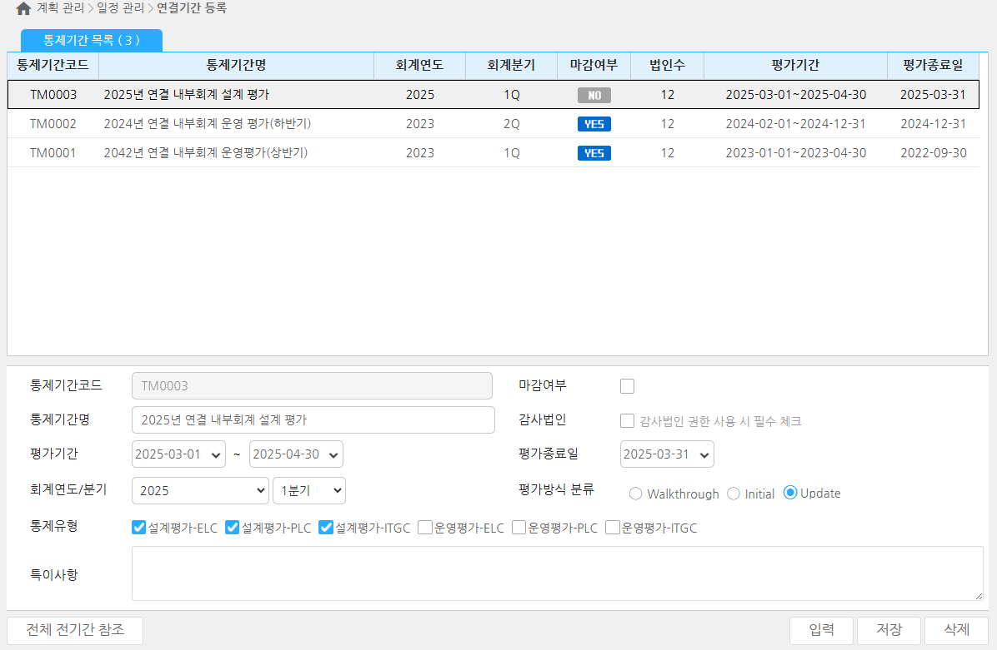
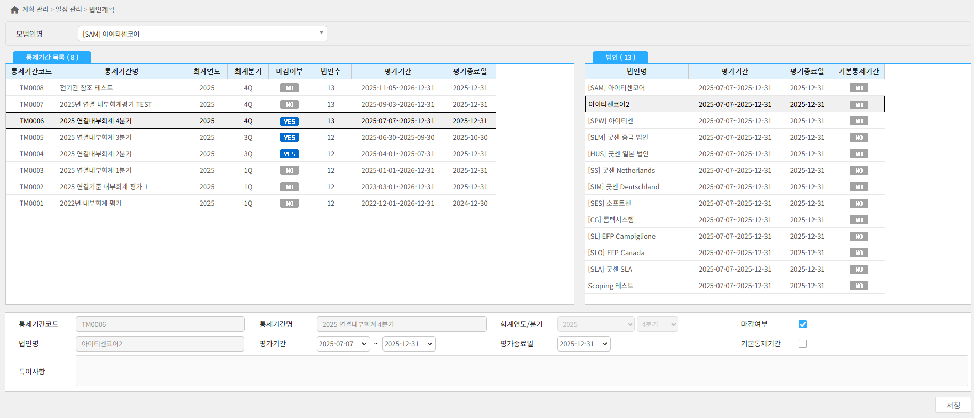
2. 요구사항 분석 및 커스터마이징 방안
통제기간 관리 (평가 계획)
설계 및 운영 평가 기간 설정 및 관리, 종속법인 평가계획 관리
통제기간 관리 화면
연결 내부회계
Illustrative
통제기간 설정
평가기간명, 평가 기간 회계연도, 통제유형 등 정보를 등록관리하여 설계 및 운영평가 기간을 관리합니다.
종속법인 평가계획

Slide 14
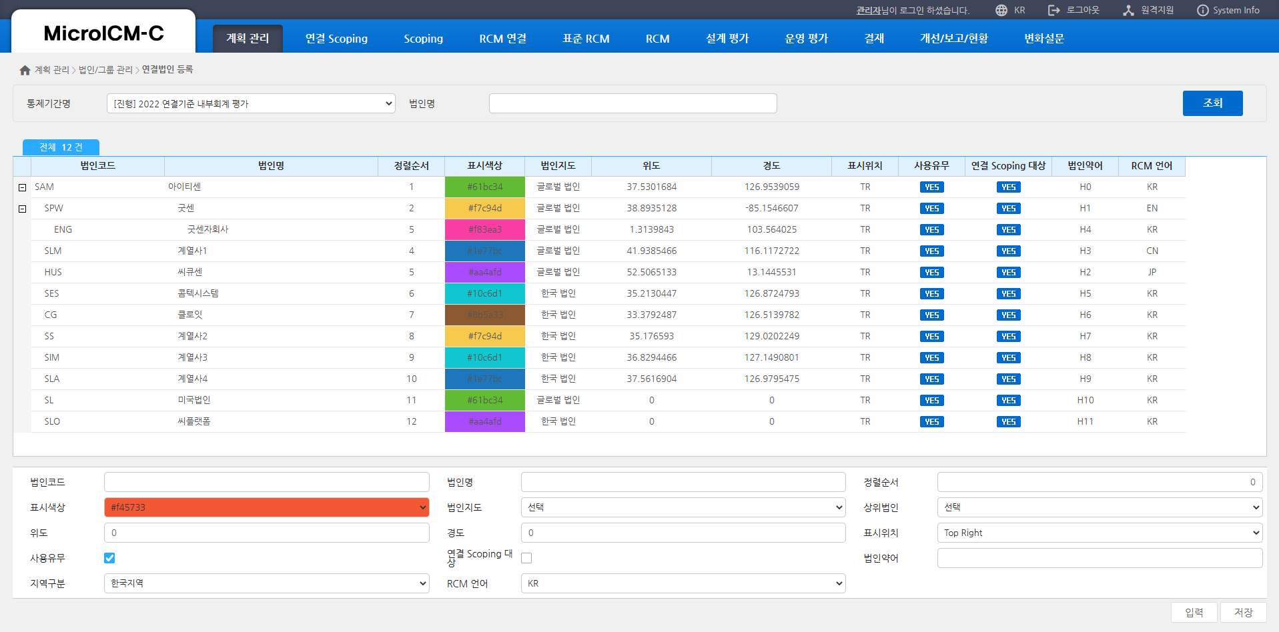
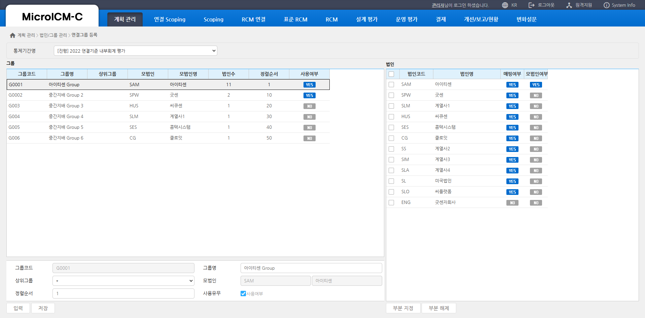
2. 요구사항 분석 및 커스터마이징 방안
연결그룹/법인 관리
법인 등록 및 모법인/자회사 지배구조 설정
법인 등록 관리 화면
연결 내부회계
Illustrative
법인 등록 설정
법인을 등록하고, Group의 지배 구조를 관리하여, 모법인/자회사 별 권한이 있고, 필요한 기능만 사용할 수 있도록 합니다

Slide 15
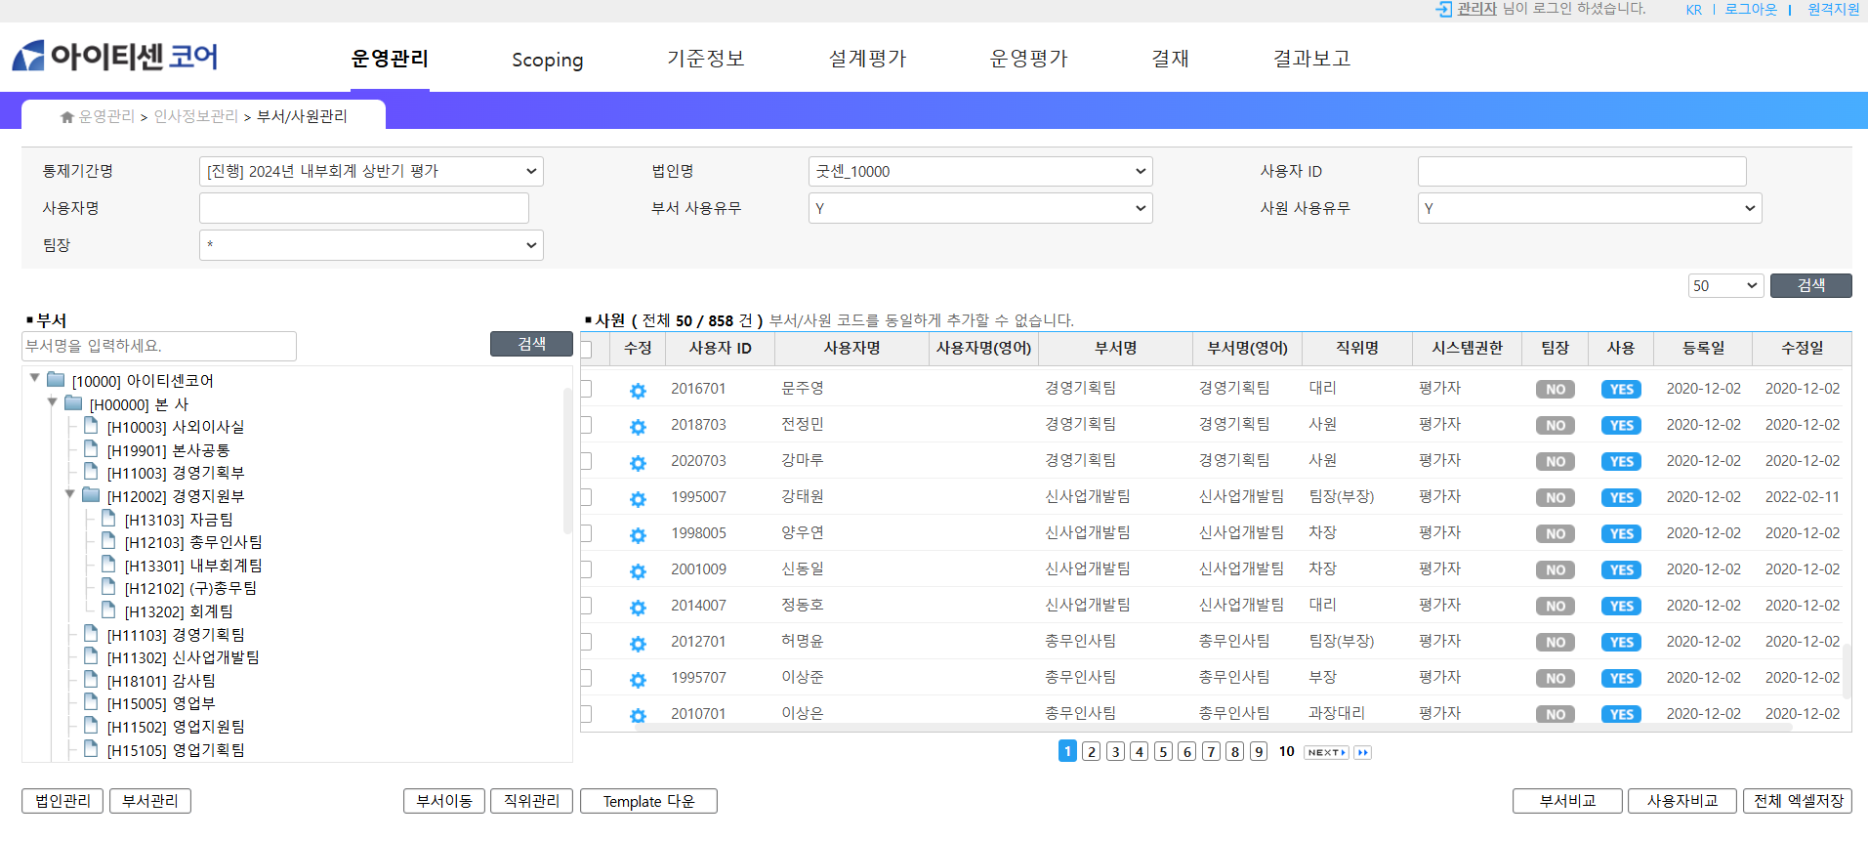

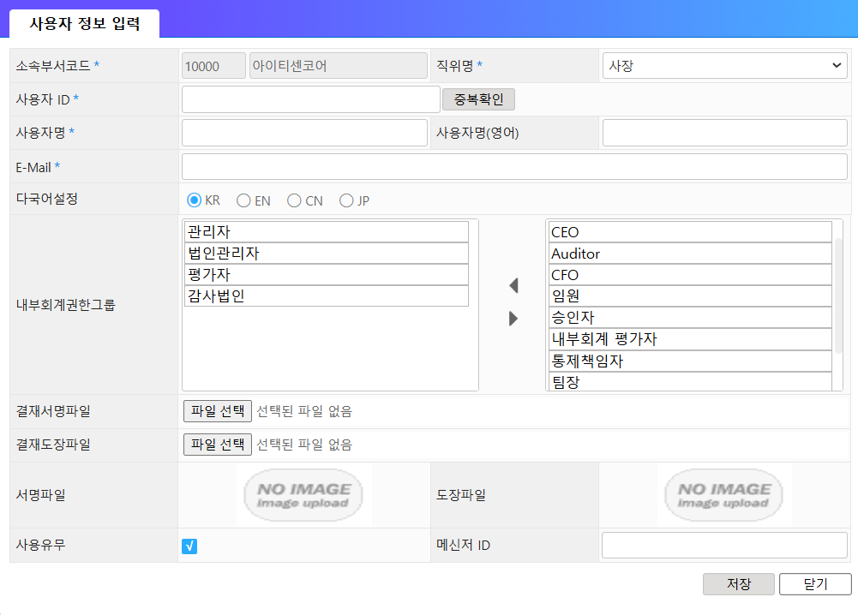
2. 요구사항 분석 및 커스터마이징 방안
부서·사원 관리
통제기간별 법인의 부서 및 사용자 정보를 관리하며 사용자 권한을 관리
사원정보 상세 조회 화면
연결 내부회계
Illustrative
권한별 기능
대표적으로 사용되는 권한 기준 관리자, 법인관리자, 팀장, 평가자, 승인자 권한이 있으며 각 권한별 업무 범위가 달라집니다.
일반적으로, 인사시스템 등과 연계하여 자동 적용합니다.
사원 정보 상세 입력·수정

Slide 16
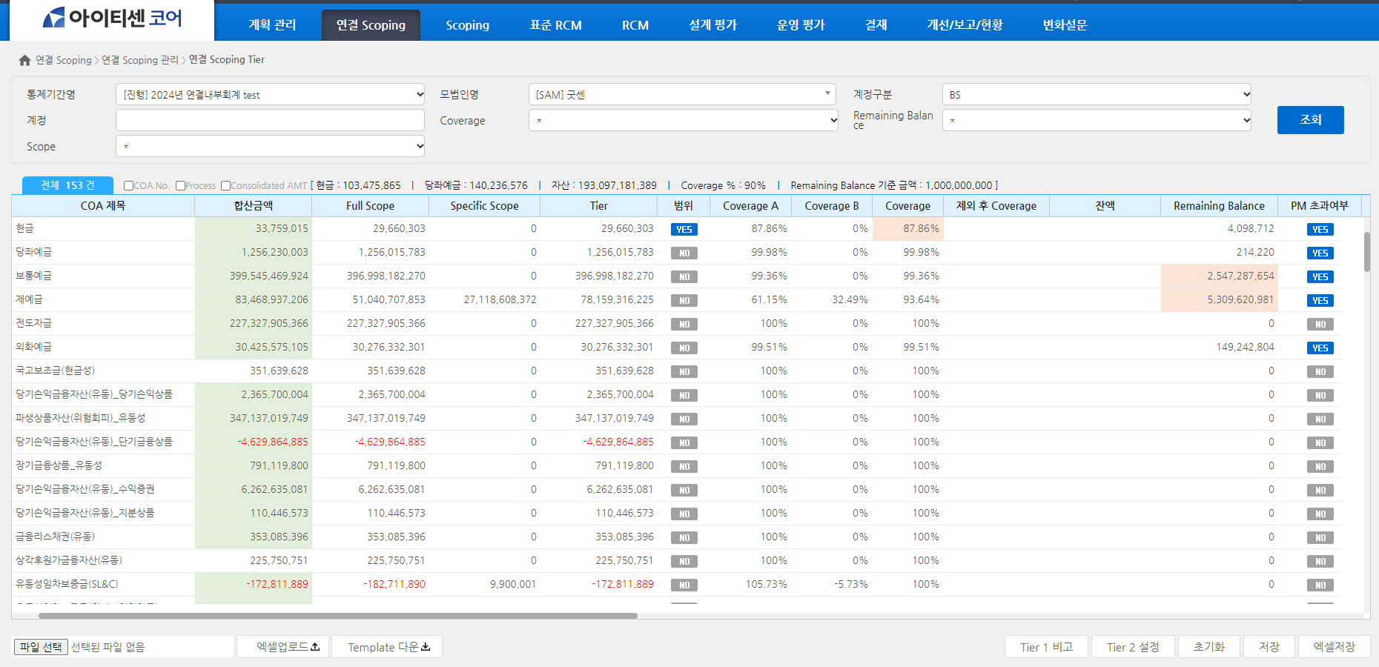
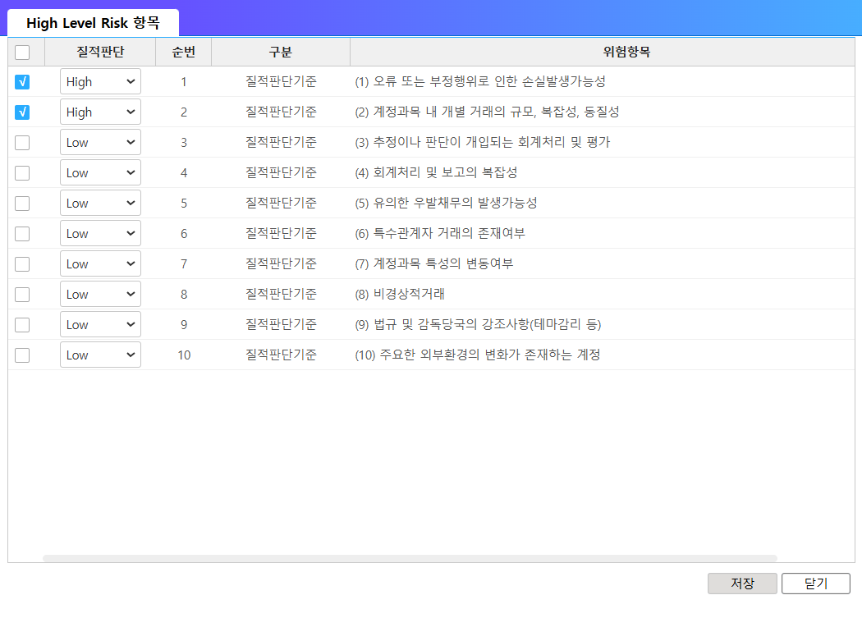

2. 요구사항 분석 및 커스터마이징 방안
Scoping(개별/연결)
양적/질적 기준에 따라 범위 산정하여, 유의한 계정과목을 판별하고, 연결 기준의 Full/Specific 대상법인의 범위 산정
전체 계정과목 조회 화면
연결 내부회계
Illustrative
Scope 설정
양적/질적 기준을 설정할 수 있고, 계정코드별 유의한 계정과목을 산정하고,
Full/Specific 대상법인 범위를 산정할 수 있습니다.
High Level Risk 항목 체크
High Level Risk 항목 체크

Slide 17
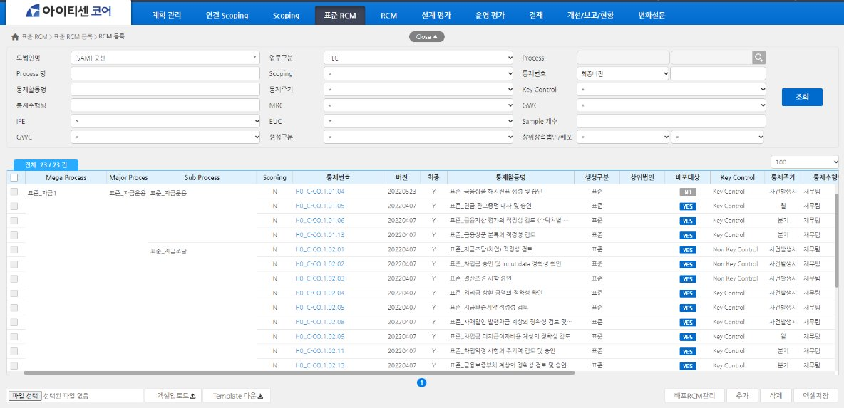
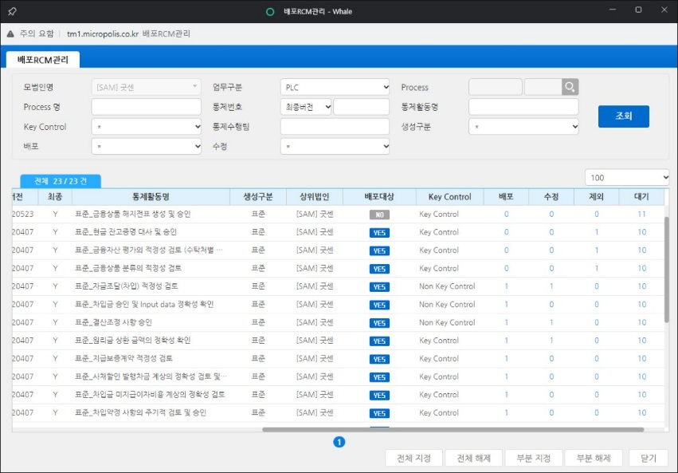
2. 요구사항 분석 및 커스터마이징 방안
표준 RCM 관리
모법인에서만 관리하는 RCM 등록, 자법인이 평가하는 RCM에 추가하여 평가 수행 제공
배포·대기 RCM 관리 화면
연결 내부회계
Illustrative
표준 RCM 기준
회사별 RCM 이외에 모든 법인이 통합으로 평가하실 수 있는 RCM을 등록하여 관리합니다.
표준 RCM 은 종속법인에 배포할 수 있고, 종속 법인은 배포된 RCM을 수정하여 평가를 진행 할 수 있습니다.
법인 별 표준RCM 배포 현황

Slide 18
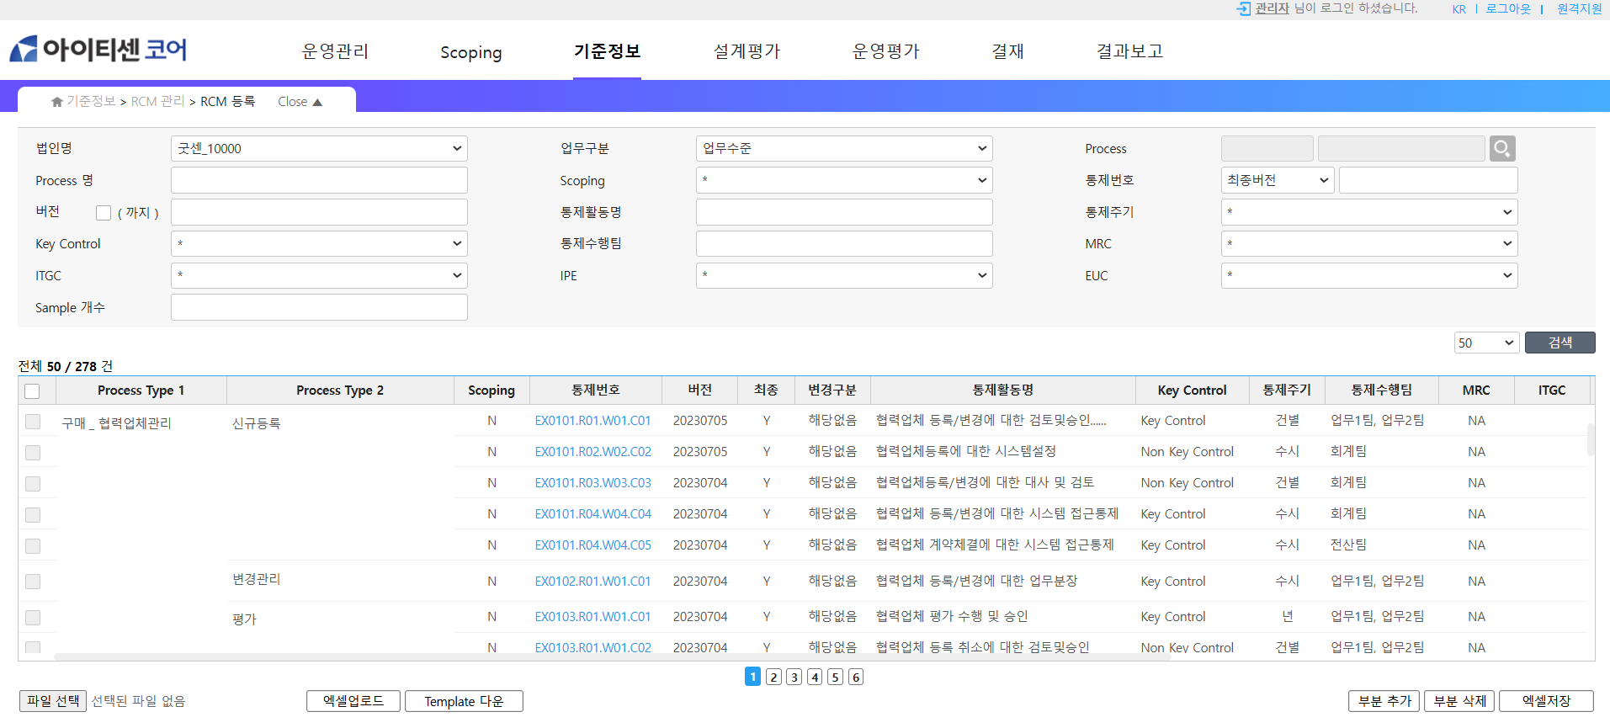
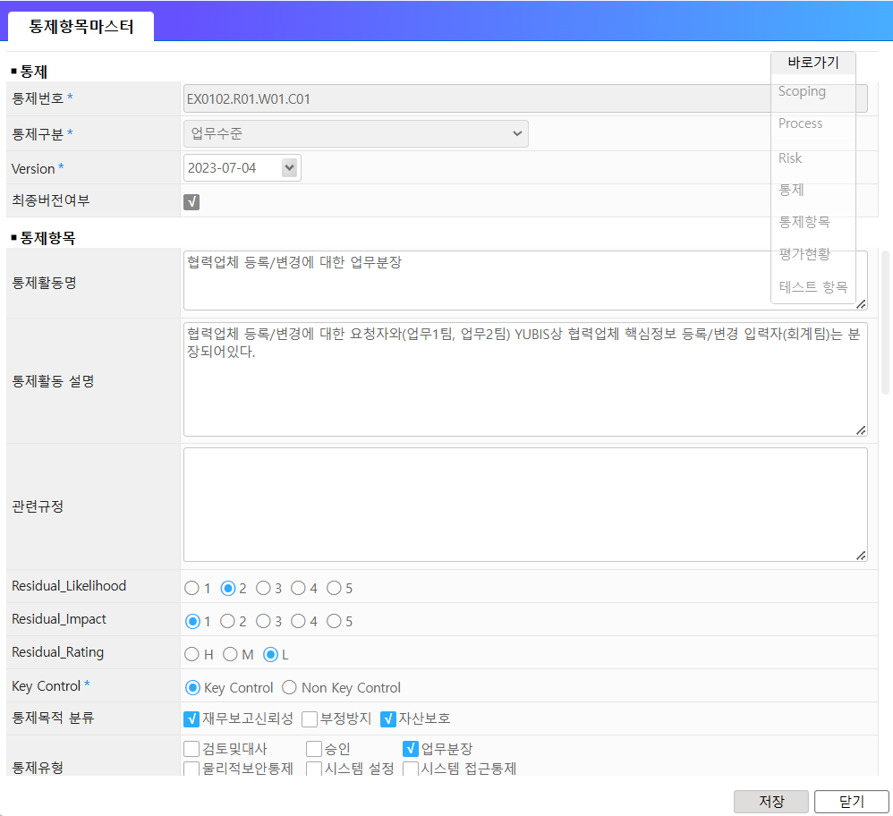

2. 요구사항 분석 및 커스터마이징 방안
개별 RCM 관리
각 법인은 RCM 등록 관리할 수 있고, 종속 법인은 표준RCM을 상속받거나, 자체 RCM을 등록 관리 및 평가 수행 제공
개별 통제항목 조회 화면
연결 내부회계
Illustrative
통제항목 이력관리
통제항목 세부사항 관리
계속해서 변경되는 통제항목의 정보를 Version으로 관리하여 과거 데이터를 확인하실 수 있습니다.

Slide 19
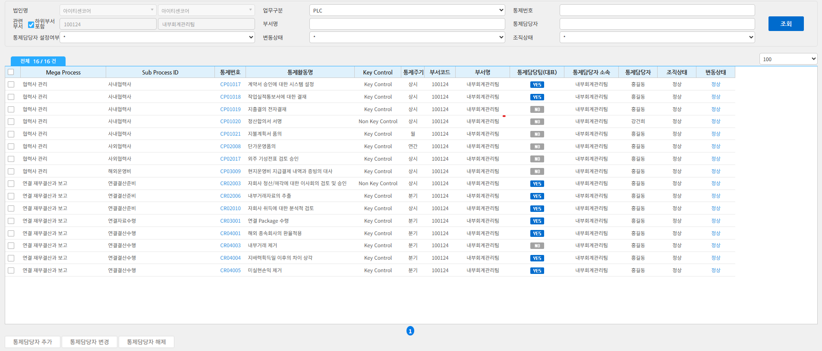
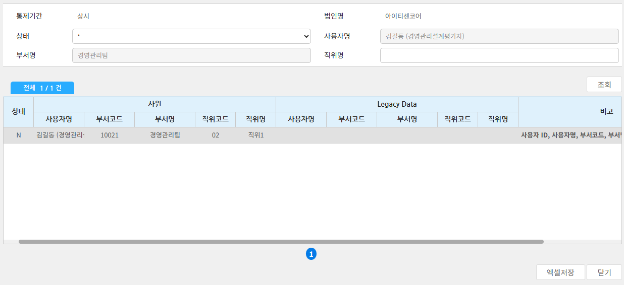
2. 요구사항 분석 및 커스터마이징 방안
통제담당자 관리
통제활동별 통제담당자를 관리하고, 인사정보 상 변동 알람 제공
통제담당자 관리 화면
연결 내부회계
Illustrative
통제담당자 관리
통제활동의 통제담당자를 관리할 수 있습니다.
통제담당자의 인사정보 변동상태는 메일 등 알람을 제공합니다.
통제담당자는 변화관리 및 설계평가 평가자로 일괄 지정 가능합니다.
통제담당자 인사정보 변동 상태

Slide 20
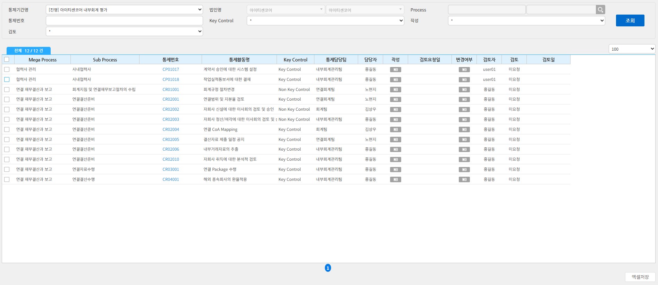
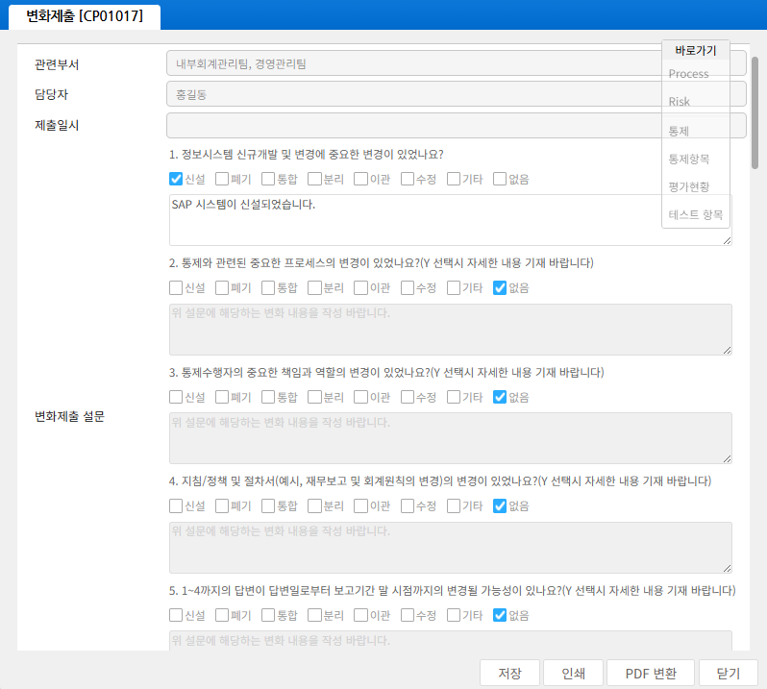

2. 요구사항 분석 및 커스터마이징 방안
변화관리
통제활동별 변화 설문 및 통제 활동을 수정(변화관리) 및 승인 절차 제공
변화관리 제출 수행 화면
연결 내부회계
Illustrative
통제활동 변화관리
변화관리 설문 작성화면
통제활동별 변화 설문 작성 및 승인자 결재절차를 통해 변경사항을 적용하고, 이력을 관리합니다.
변화관리 평가항목 선택적 표시 조서작성 기능 -> 상세정의 필요
커스터마이징 범위
커스터마이징

Slide 21
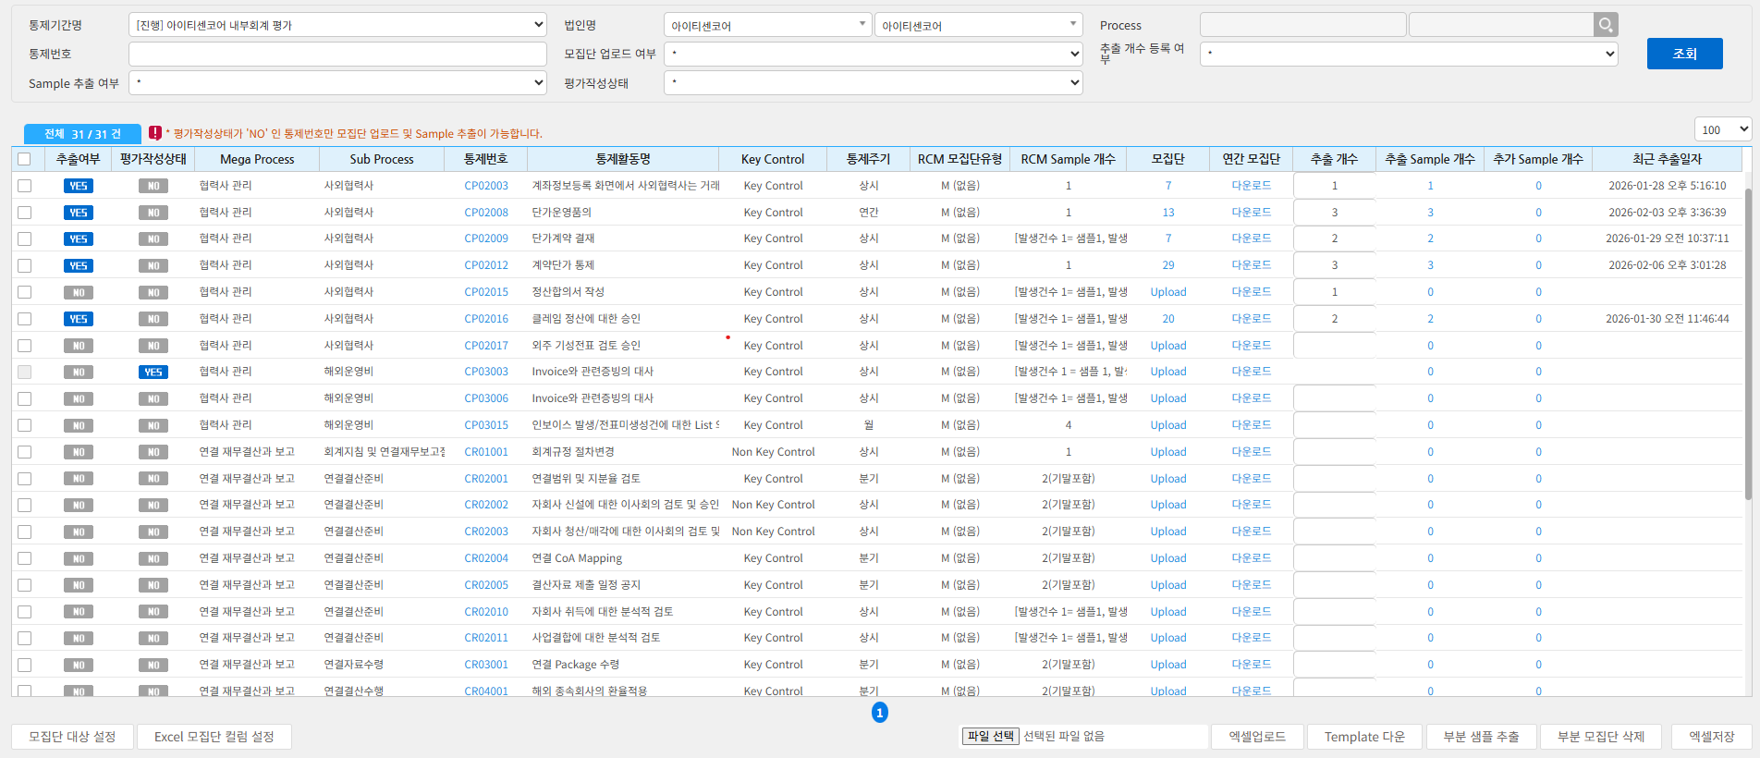
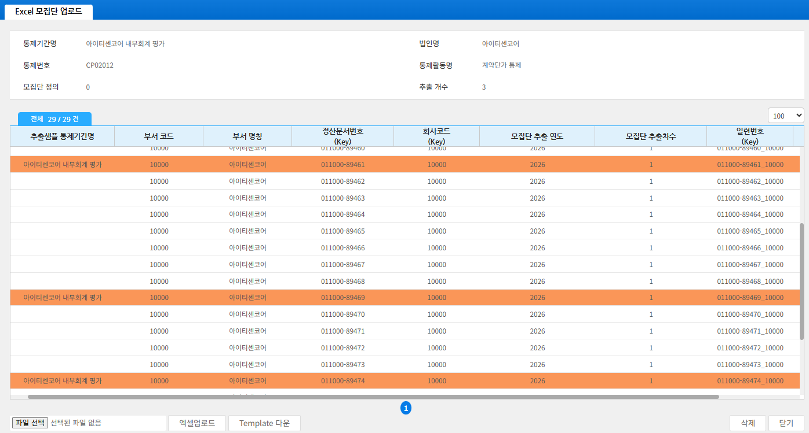
2. 요구사항 분석 및 커스터마이징 방안
모집단 관리 (Excel)
모집단 설정 및 Excel 업로드하여, 샘플링 기능 제공
통제활동별 모집단 정보 조회 화면
연결 내부회계
Illustrative
샘플링 기준
샘플링된 모집단 상세 정보 조회
통제활동 별 추출 샘플 수를 지정하여, 무작위 샘플을 추출할 수 있습니다.
1. 모집단 완전성 증빙 관리 2. 특정 샘플 강제 지정
커스터마이징 범위
커스터마이징

Slide 22
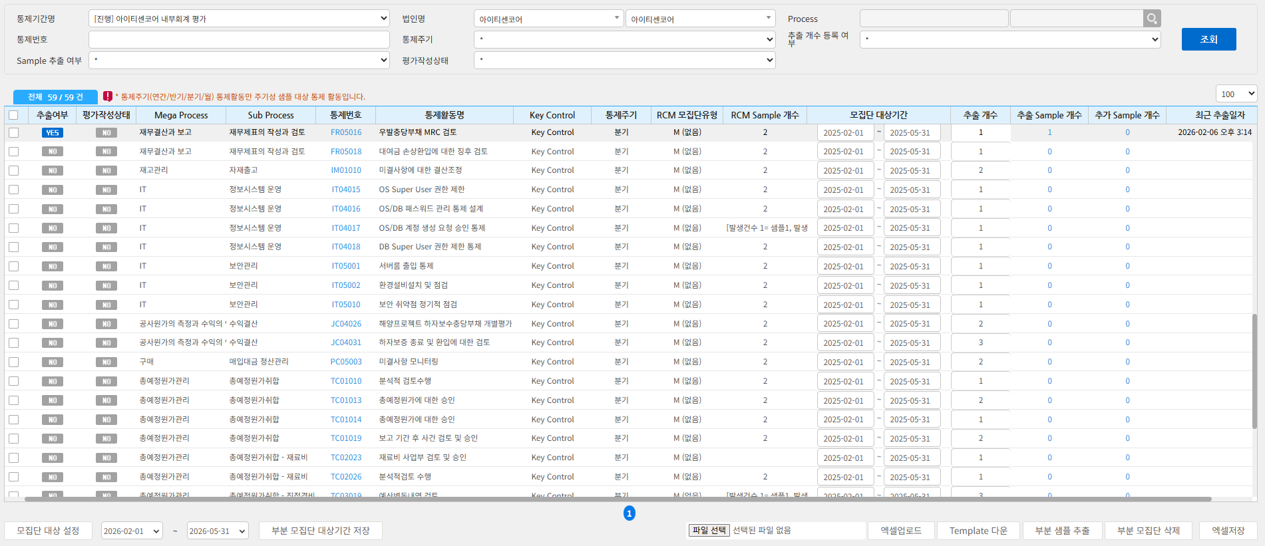
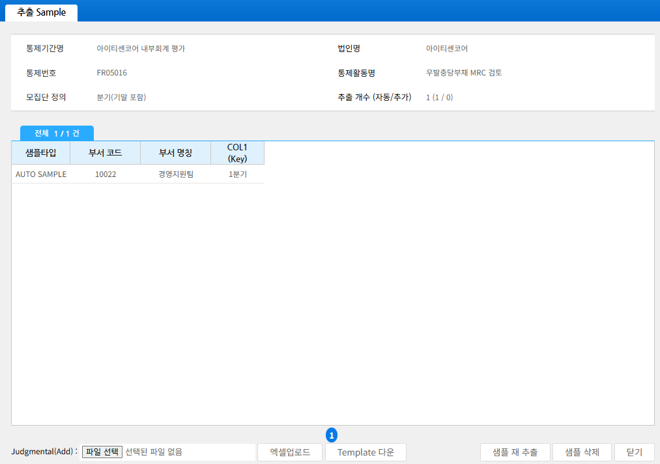
2. 요구사항 분석 및 커스터마이징 방안
모집단 관리(주기성)
주기성 통제활동(년/반기/분기/월)은 기간 설정에 따라 샘플 추출
통제활동별 모집단 정보 조회 화면
연결 내부회계
Illustrative
샘플링 기준
샘플링된 모집단 상세 정보 조회
통제활동 주기에 및 대상기간에 따라 샘플을 추출할 수 있습니다.

Slide 23
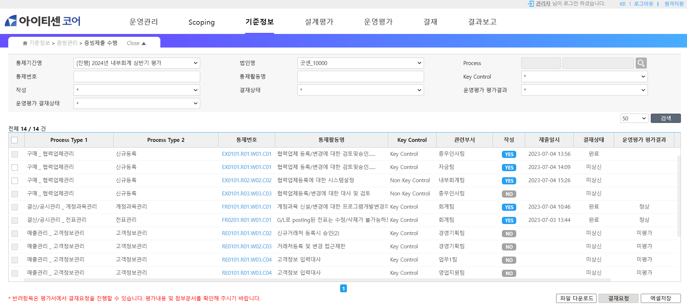
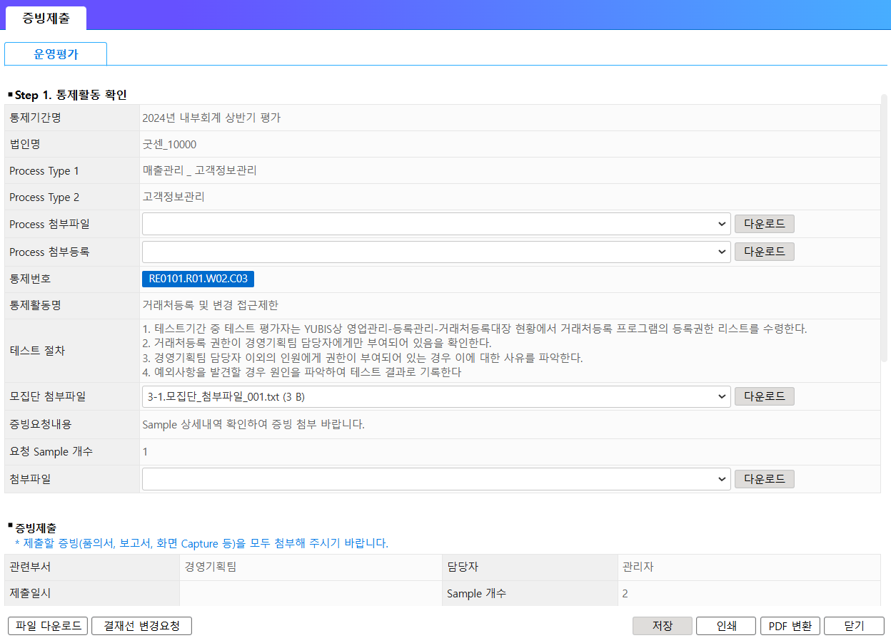
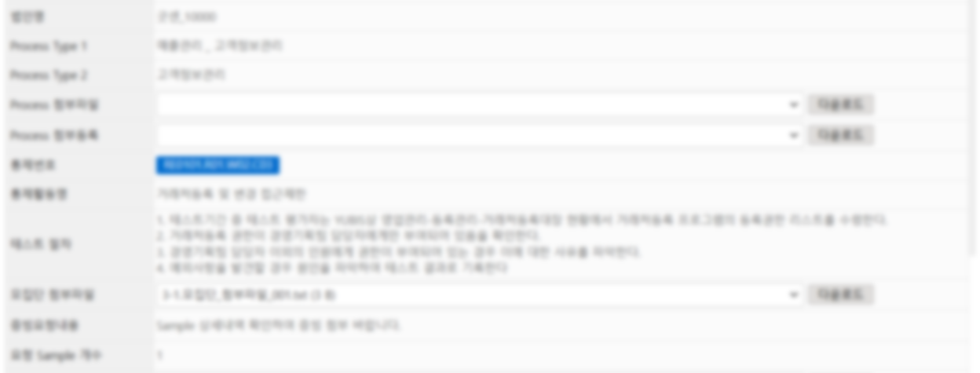
2. 요구사항 분석 및 커스터마이징 방안
증빙제출
통제담당자가 통제항목을 확인하고 평가 필요한 증빙자료를 저장 및 승인 결재 요청
증빙제출 조회 · 업무 진행 화면
연결 내부회계
Illustrative
증빙 기준
증빙파일 업로드 · 결재 요청 조회
요청된 증빙 파일은 모집단에서 추출되거나, 관리자가 직접 요청한 파일명 및 개수가 표시됩니다.
.증빙 1개 업로드 → 전체 샘플 일괄 적용 .샘플별 증빙담당자 설정 -> 상세정의/협의 필요
커스터마이징 범위
커스터마이징

Slide 24
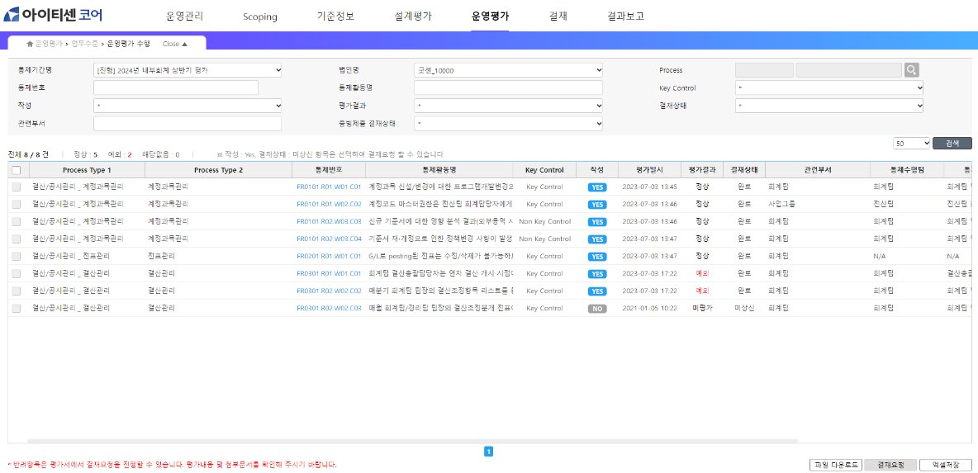
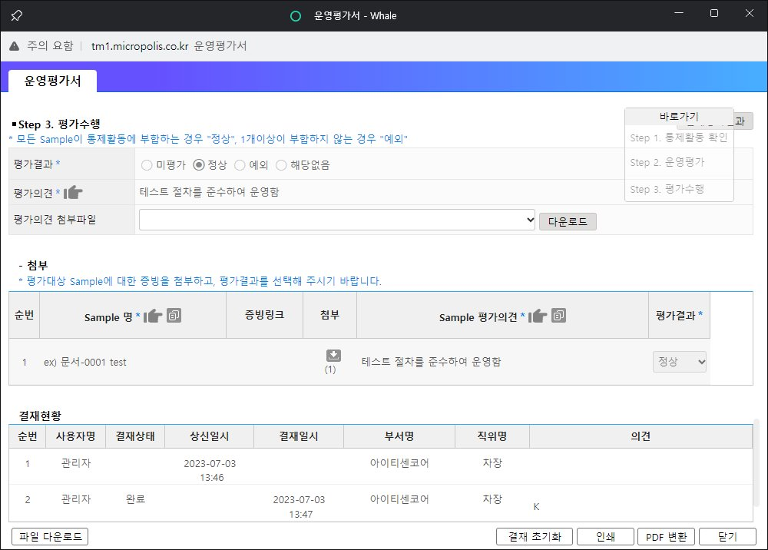
2. 요구사항 분석 및 커스터마이징 방안
설계·운영 평가
평가자는 통제항목 테스트 절차를 확인 후 증빙자료를 검토 후 평가
담당 평가 조회 · 업무 진행 화면
연결 내부회계
Illustrative
평가 항목의 적정성
평가서 상세 항목 정보 조회
통제항목의 정보를 확인하여 본인의 업무에 맞는지 확인하고, 첨부된 증빙파일의 정보를 확인 후 평가를 진행합니다.

Slide 25
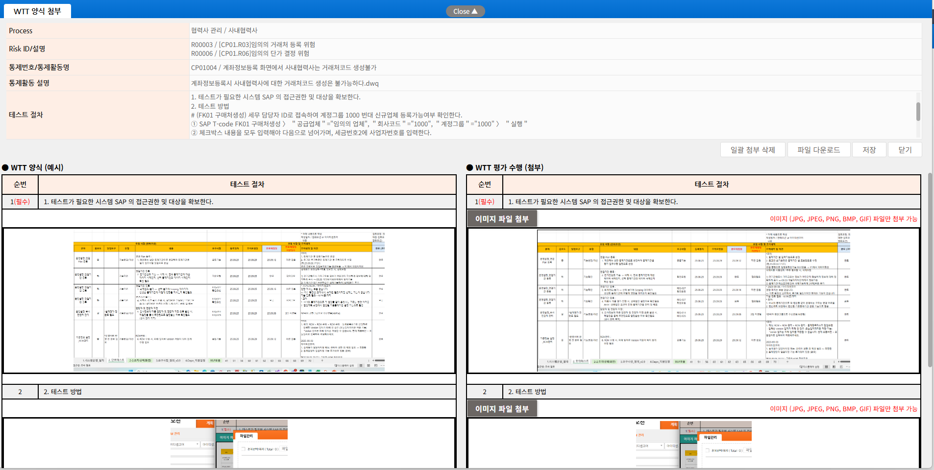
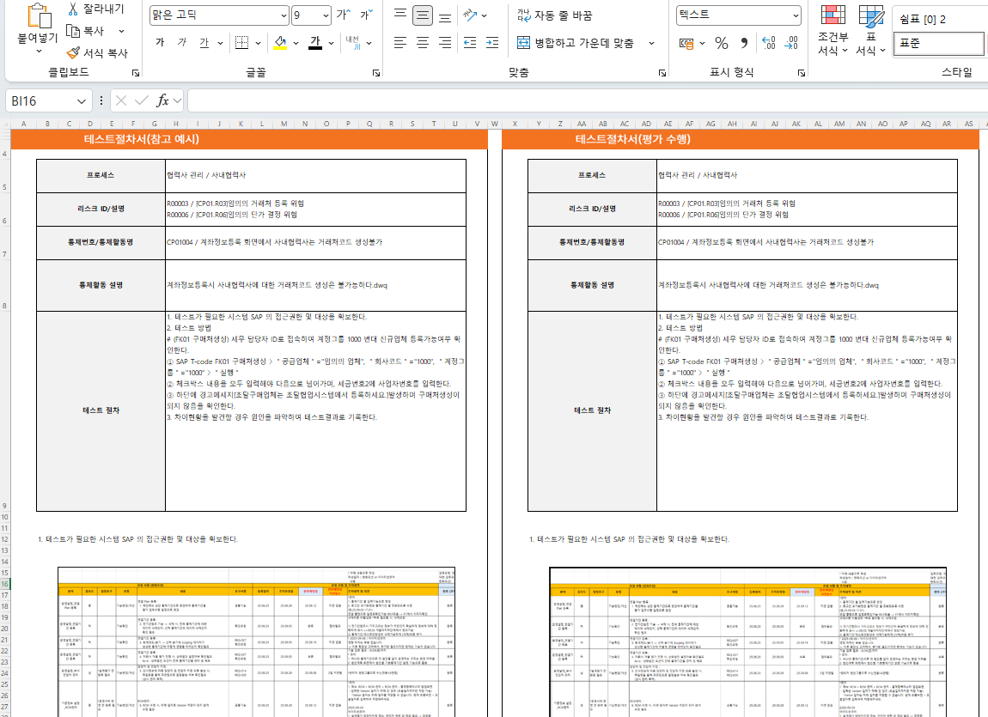
2. 요구사항 분석 및 커스터마이징 방안
WTT 평가 조서
표준 WTT 증빙 예시를 제공하고, 평가 수행 시 화면 캡쳐 증빙을 첨부. 엑셀 일괄 다운로드
WTT 증빙 첨부 화면
연결 내부회계
Illustrative
WTT 평가 조서
WTT 증빙 예시를 제공하고 평가자가 실제 화면 캡처를 직접 첨부하여 평가 근거를 체계적으로 관리할 수 있도록 지원합니다.
해당 WTT 내역은 엑셀파일로 일괄 다운로드가 가능합니다.
첨부된 WTT 다운로드 (Excel)

Slide 26
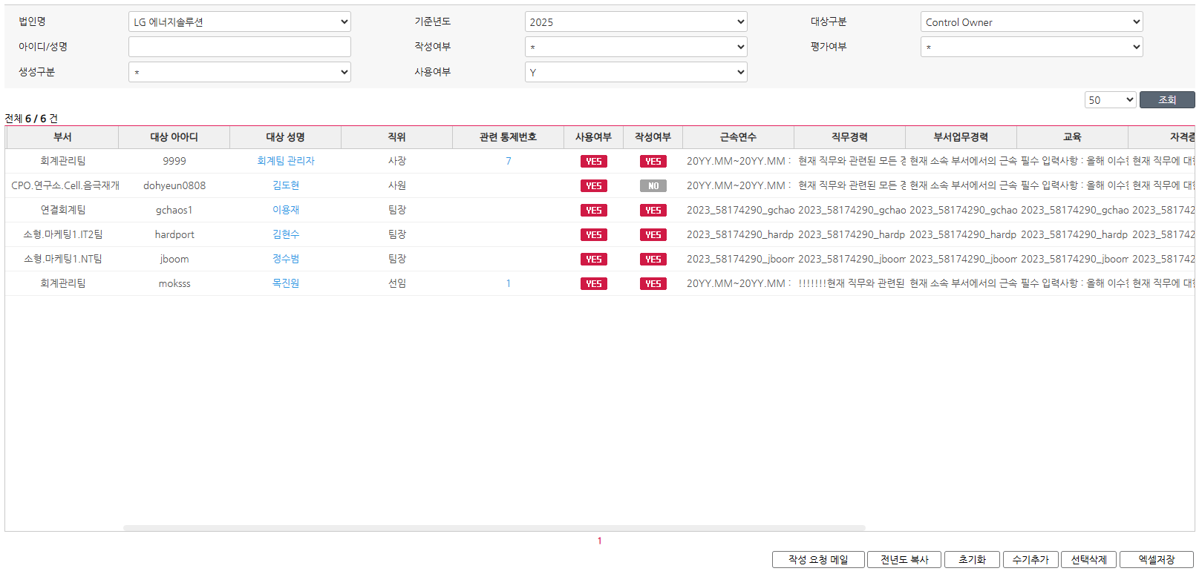
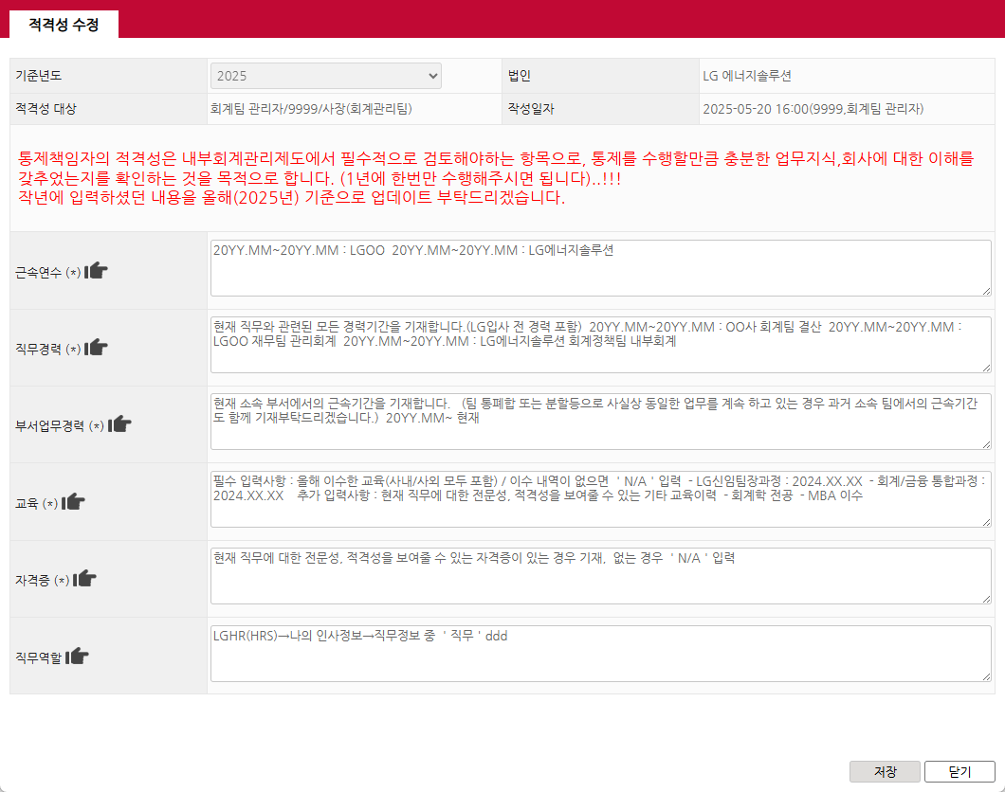
2. 요구사항 분석 및 커스터마이징 방안
적격성 평가
통제담당자 및 책임자의 이력 관리 및 적격성 평가
적격성 평가대상 및 현황 조회
연결 내부회계
Illustrative
통제활동별 평가현황
통제기간/년 단위 통제담당자 및 책임자의 적격정을 평가하고, 관련 이력을 관리할 수 있습니다.
적격성 상세 평가 내역

Slide 27
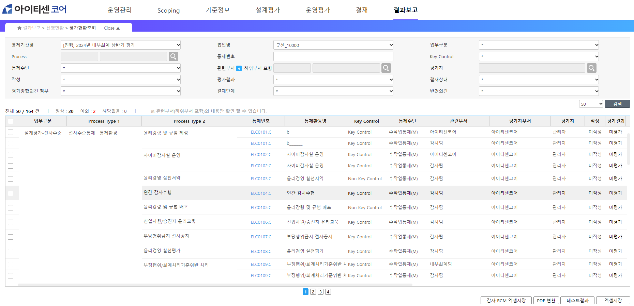
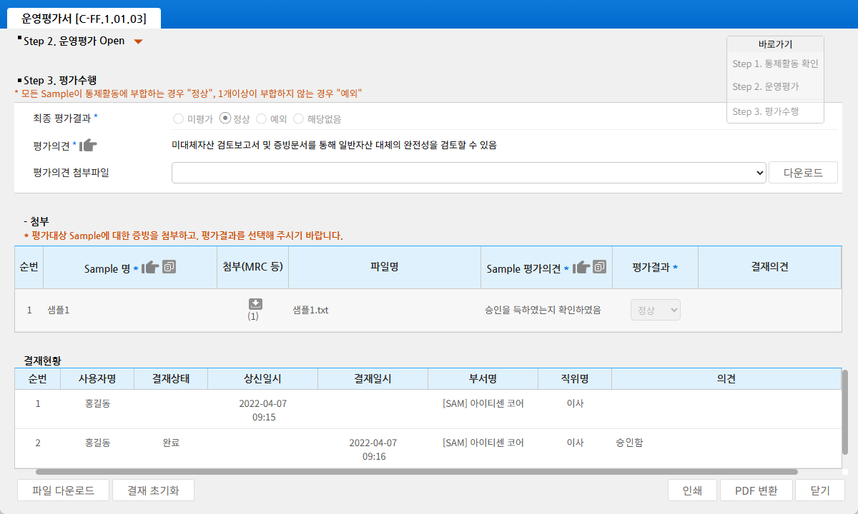
2. 요구사항 분석 및 커스터마이징 방안
평가현황조회
통제활동 평가 진행 사항 및 평가에 대한 전체적인 평가결과를 확인
전체 평가데이터 조회
연결 내부회계
Illustrative
통제활동별 평가현황
평가 정보를 확인하고, 각 통제 번호 클릭 후, 현재 평가결과와 전기 평가 및 설계 평가 결과를 확인하실 수 있습니다.
통제활동별 감사인 조회 불가 가능 포함
관리자 모드 수정기능 (증빙문서 교체 / 결재 초기화 / 평가초기화 )
통제활동별 상세 평가서
커스터마이징 범위
커스터마이징

Slide 28
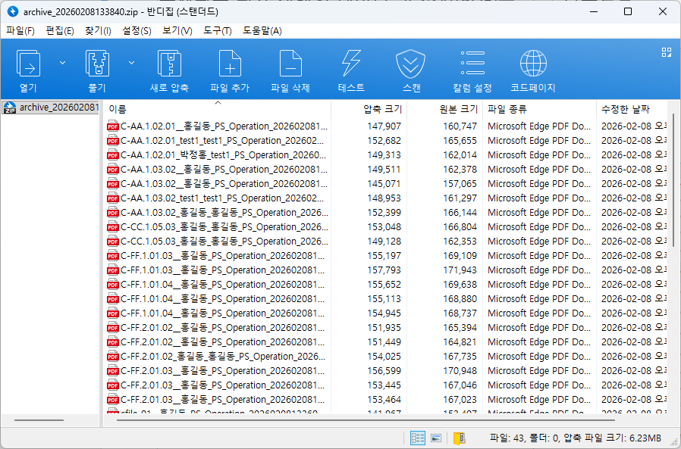
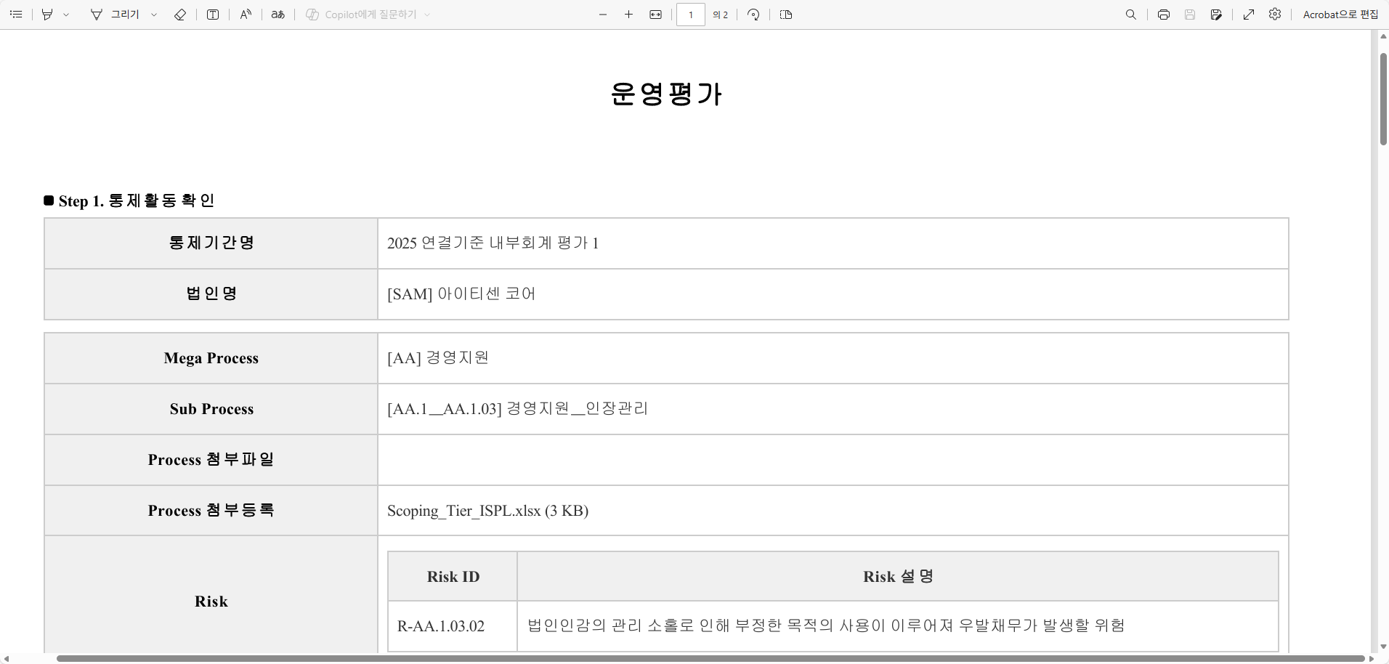
2. 요구사항 분석 및 커스터마이징 방안
평가현황조회 – 조서(PDF) 일괄 다운로드
모든 통제활동 평가 조서(PDF)를 일괄 다운로드
전체 평가데이터 조회
연결 내부회계
Illustrative
통제활동별 평가현황
평가 진행 데이터를 각 통제활동 별 평가조서(PDF)를 일괄로 변환 및 다운로드가 가능합니다.
평가서 일괄 PDF 변환/다운로드

Slide 29
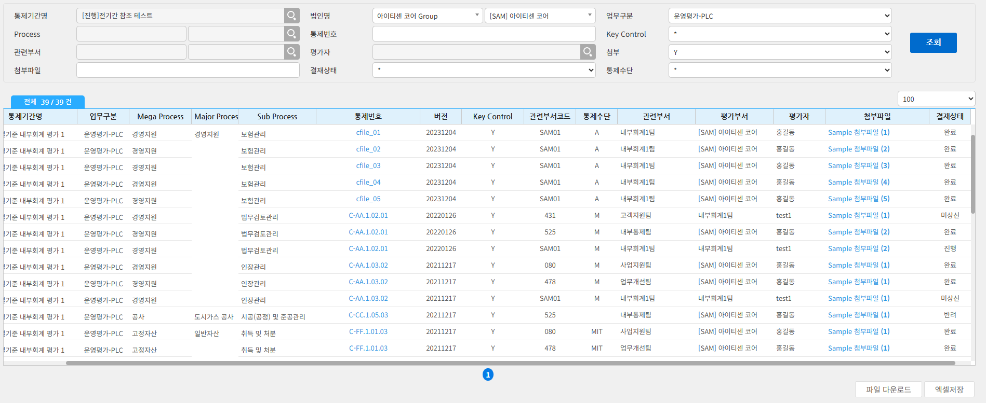
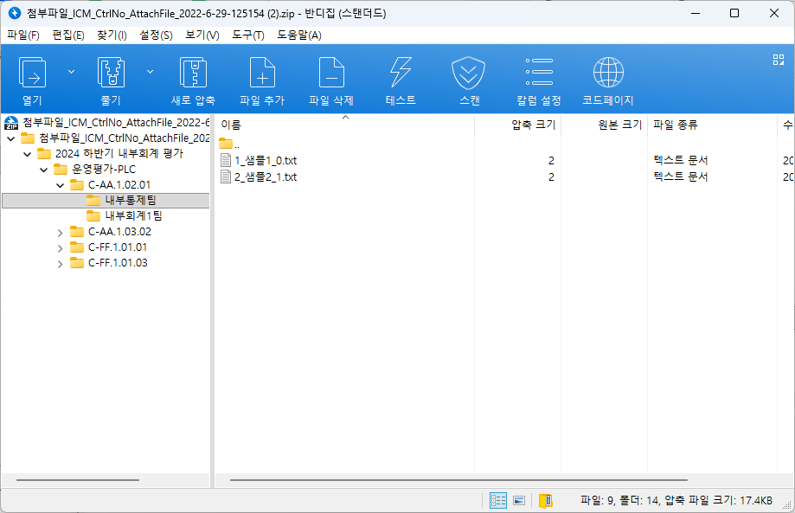
2. 요구사항 분석 및 커스터마이징 방안
파일 현황 (증빙문서 현황)
전체 평가 증빙문서를 확인하고, 일괄 다운로드
전체 평가 증빙 확인
연결 내부회계
Illustrative
통제활동별 평가현황
통제기간 별로 첨부(증빙) 현황을 확인하고, 일괄로 다운로드 받을 수 있습니다.
압축파일로 증빙문서 일괄 다운로드

Slide 30
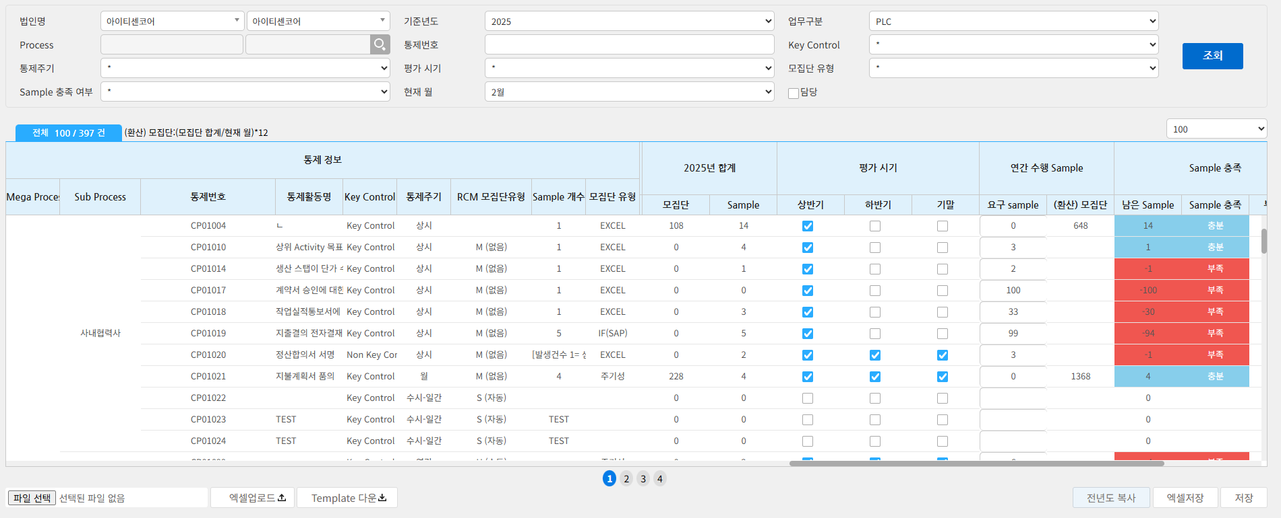
2. 요구사항 분석 및 커스터마이징 방안
년간 샘플현황
년간 수행해야 하는 샘플 수 기준 충분/부족 샘플 수 확인
년간 샘플 충분/부족 현황
연결 내부회계
Illustrative
각 법인 샘플 충족현황
각 통제활동의 통제주기 및 모집단 규모 기준의 요구 샘플 수를 관리합니다.
년간 요구 샘플 수 기준으로 충분/부족 현황을 상시적으로 확인합니다.

Slide 31
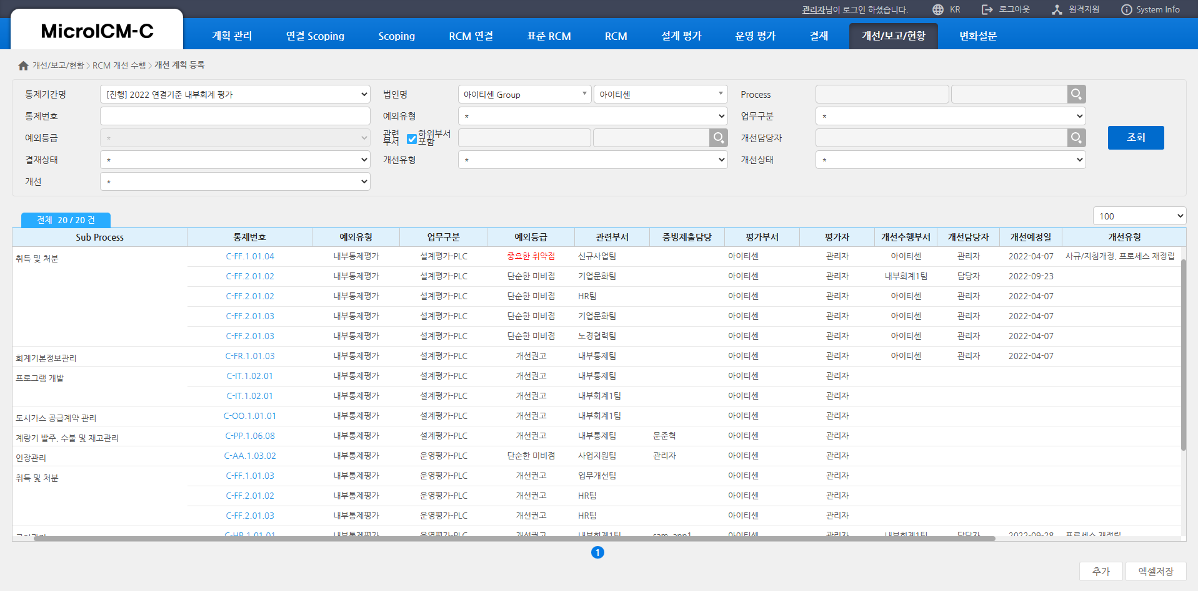
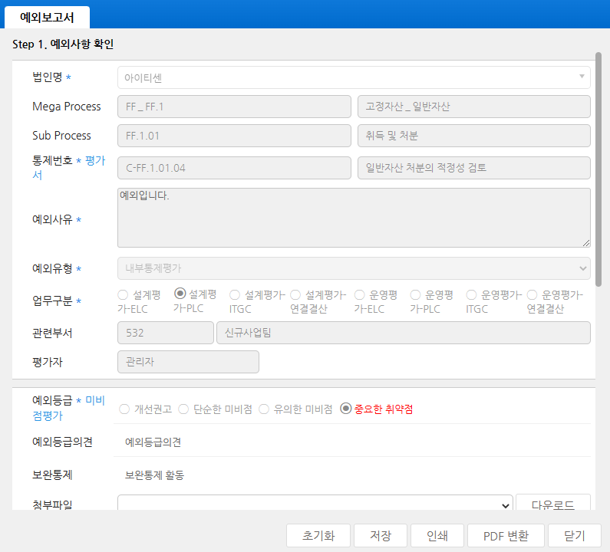
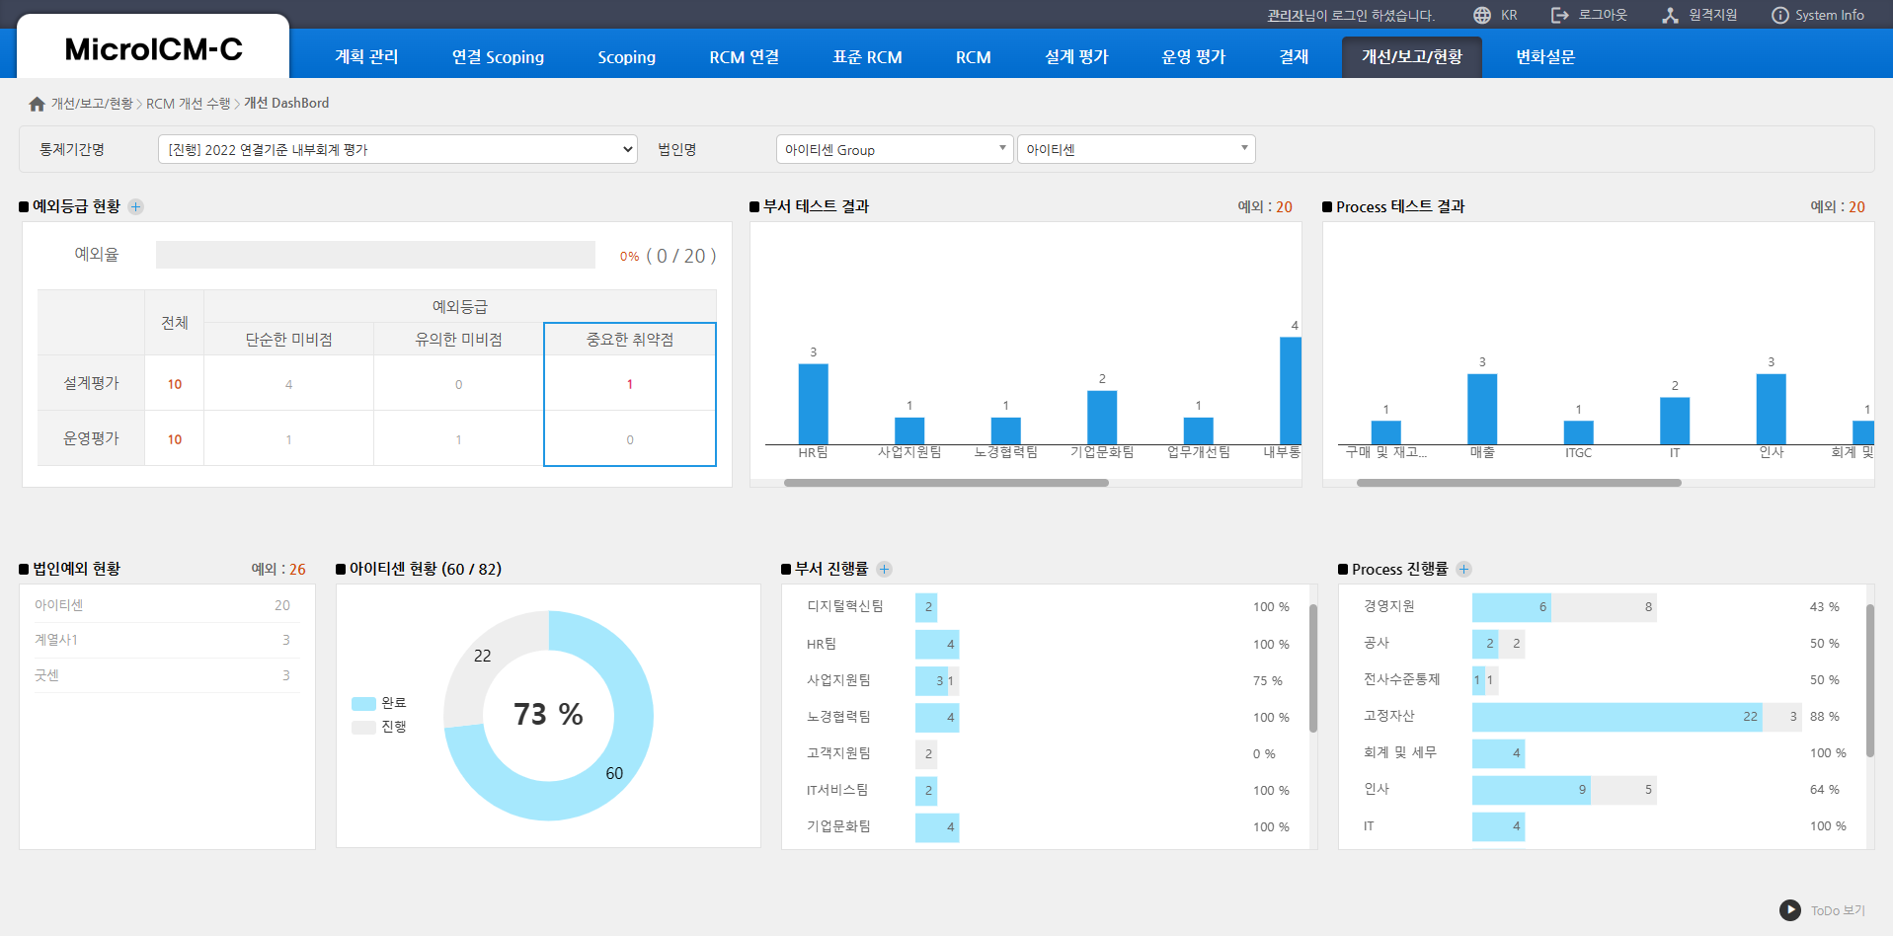
2. 요구사항 분석 및 커스터마이징 방안
예외보고관리
통제활동 평가 시 예외사항에 대한 개선/보고를 관리
예외보고서 관리
연결 내부회계
예외사항 관리
예외사항들에 대한 예외보고서를 작성할 수 있습니다. 예외보고서의 미비점을 평가하고, 예외등급, 예외의견, 개선 담당자 지정을 통해서 관리 합니다.

Slide 32
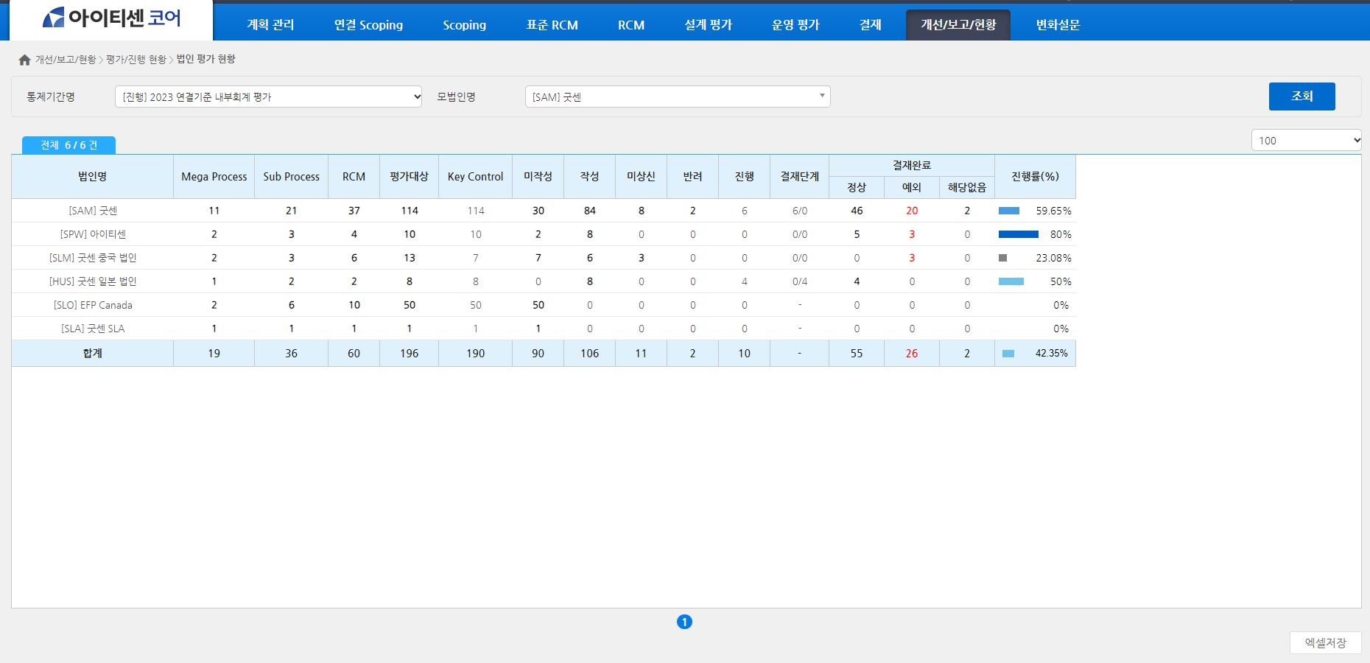
2. 요구사항 분석 및 커스터마이징 방안
법인 평가 현황
모법인에 속한 자법인별 평가 내역에 대한 세부 진행사항을 확인하고 관리
법인별 평가 조회 화면
연결 내부회계
Illustrative
소속 법인 평가 현황
계획관리에서 등록된 모법인 자회사 법인들의 결과를 조회하실 수 있습니다.

Slide 33
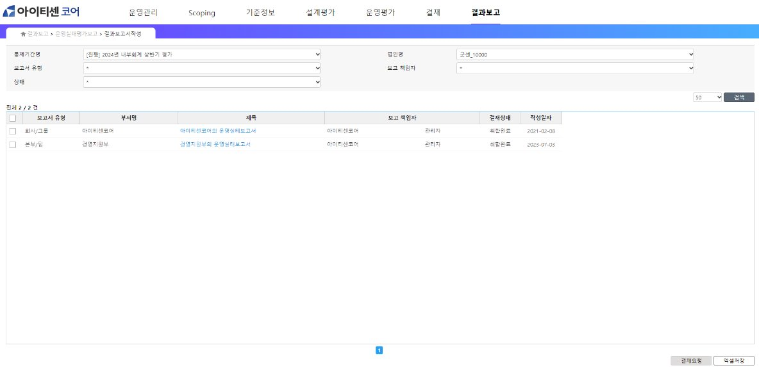
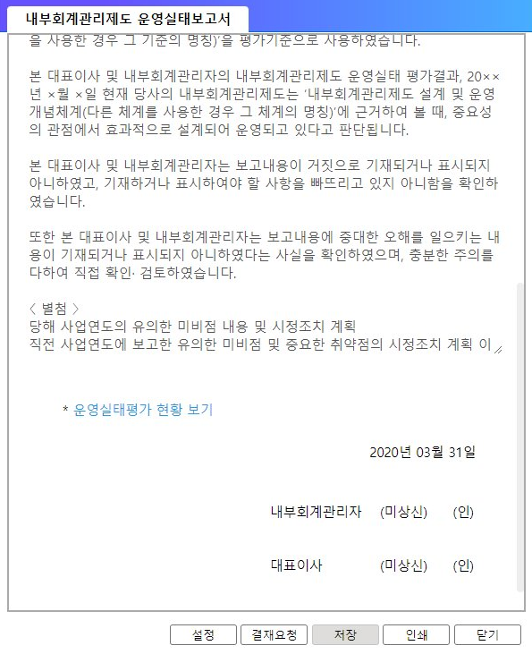
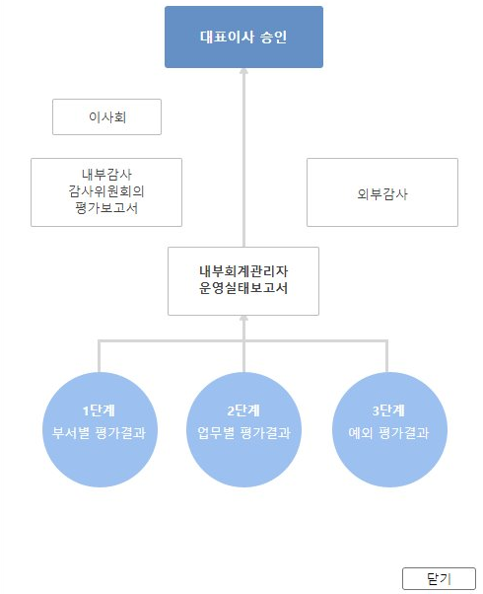
2. 요구사항 분석 및 커스터마이징 방안
결과보고서 작성
평가가 완료 후, 회사의 운영실태 현황과 운영실태보고서를 생성하여 관리
운영실태보고서 상세 화면
연결 내부회계
Illustrative
평가 결과 · 운영실태보고서 조회 화면
현황 결과 및 보고서
평가 수행의 운영 실태 및 감사위원회에 제출용 취합보고서의 상세내역을 조회 및 승인할 수 있습니다.

Slide 34

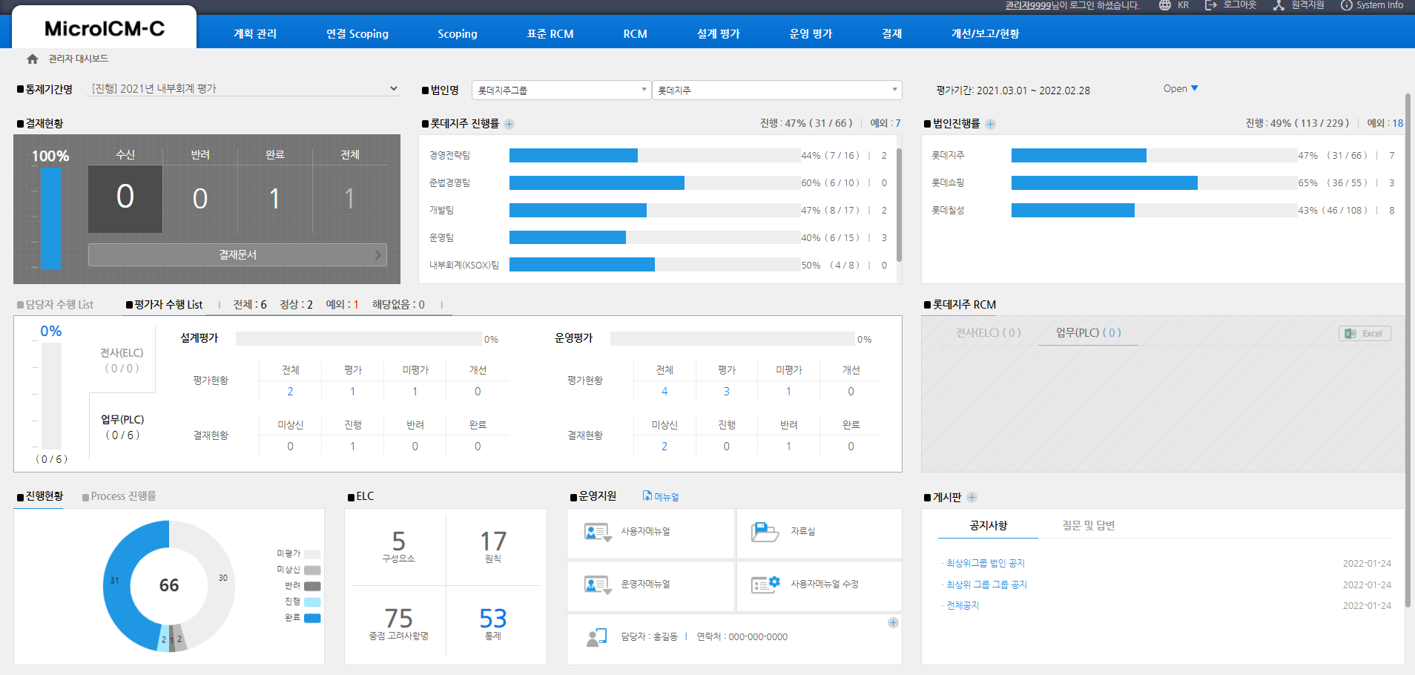
2. 요구사항 분석 및 커스터마이징 방안
인사 / SSO 연계
인사정보 연계 및 통합 로그인을 통한 업무 효율화
연결 내부회계관리 시스템(MicroICM-C)
인사시스템
일
단위
실행
I/F 테이블
조직/ 조직 정보
동기화
부서/인사 정보
Batch Program
부서/인사 정보
연결 내부회계관리 시스템(MicroICM-C)
사용자
인증서버
사용자
인증
Application Login Page
사용자 유무 점검
사용자 권한 점검
처리 결과
인증
성공
임직원
인증
요청
SSO 서버
사용자
정보
증빙담당자
승인자
평가자

Slide 35
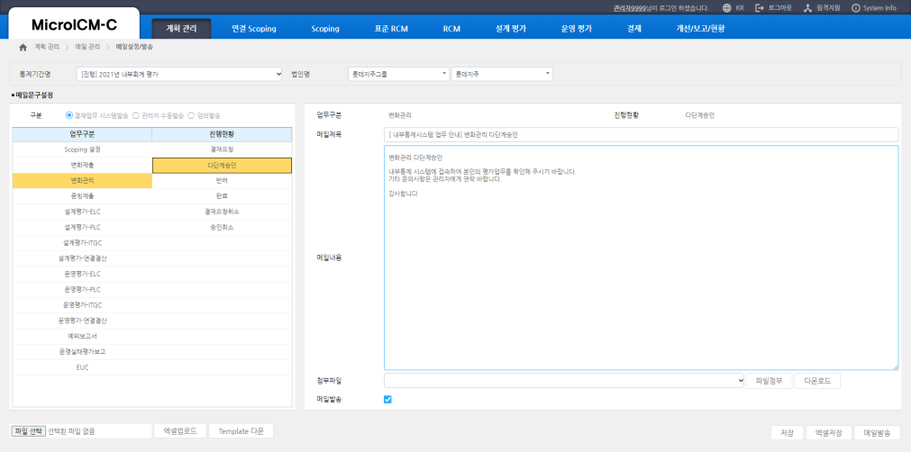

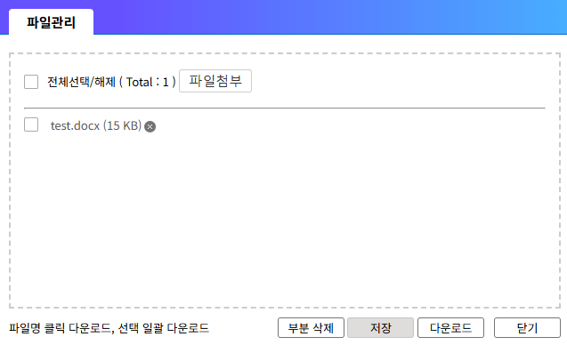

2. 요구사항 분석 및 커스터마이징 방안
Mail / API 연계
메일 시스템과 연계를 통한 업무 자동화 및 AIP 연계를 통한 중요 문서 보호 및 유출 방지 지원
연결 내부회계관리 시스템(MicroICM-C)
메일 보내기(자동/수동)
메일 시스템
사용자
※ Relay 및 방화벽 허용 필수, 기타 방식일 경우 고객사와 협의 필요
보내는 사람
받는 사람
메일 제목/ 내용
메일(SMTP)
임직원
자동발송 : 증빙, 평가 진행현황(요청, 반려, 완료, 취소) 일 경우
수동수동 : 증빙, 평가 진행현황(미작성, 미상신, 미결, 반려) 일 경우
증빙담당자
승인자
평가자
내부사용자
연결 내부회계관리 시스템(MicroICM-C)
적용정책
- 내부망 : Full Access
- 민감도 레이블 : 전체
- 암호화 적용
파일(증빙) 업로드 / 다운로드 AIP 적용
Upload / Download
임직원
접근권한 및
접근제한 적용
외부사용자
보안정책
- 외부망 : Read-Only
- 민감도 레이블 : Public/General
- 유효기간 : 30일 제한
※ 고객사의 AIP 연동 정책에 따라 적용정책 및 보안정책은 변경될 수 있음
Download
파일 업로드 : AIP 적용을 통한 문서 복호화
파일 다운로드 : AIP 적용을 통한 문서 암호화
감사인

Slide 36


3. 취약점 검사 조치사항 대응
고객진단 Report 기반 조치사항 대응
고객사가 수행한 결과 Report를 기반으로 조치 합니다.
R&R
조치 프로세스
현대위아
시큐어 코딩
웹 보안
소스코드 진단
모의해킹
제안사
잠재적 취약점 개발 단계에서 최소화
데이터 보호,서비스 중단 방지 및 규제준수
소프트웨어 안정성 강화, 해킹 원천 차단
취약점 보고서에 따른 분석 및 빠른 조치
Report 분석
우선순위 산정
조치 수행
결과 작성 및 검증
보안 취약점 조치 및 재발방지 체계 구축

Slide 37
4. 테스트 및 안정화 방안
시스템의 성능 보장과 시스템 구현시 목표 실현을 위해
제안사는 단계별 시험방안을 제시합니다.
자료입력시험 (1단계)
단 계 | 시험 내용 | 담당자
 | 1단계 구축 시 Data가 정확히 입력되었는지를 시험 각 산술식에 따른 시스템의 연계가 이루어지는지를 시험 | 제안사
 | 시스템의 구축 시 각 단위별로 테스트 실시 각 시스템에 사용되는 응용 소프트웨어 시험실시 | 제안사
 | 모듈간의 연결이 제대로 이루어지는지를 시험 모든 서브 시스템들이 완전한 시스템으로 통합될 때까지 단계적으로 계층을 따라 소프트웨어그룹을 확장하면서 시험 통합되어야 할 모든 현존/계획하는 정보망과 소프트웨어 및 하드웨어들이 호환적이고, 전체 통합시스템으로써 기능수행 여부를 시험 | 제안사
 | 완성된 어플리케이션 소프트웨어를 고객이 요구한 설비에서 시험 업무기능과 시스템 성능차원에서 다양한 방법으로 시험 | Project QA
 | 고객이 요구한 설비상에서 도입 소프트웨어가 완성되었는지를 시험 실제 운영환경에서 시험 | 현업 사용자
 | 프로젝트 종료 후 3개월 안정화 지원 | 제안사
단위시험 (2단계)
통합시험 (3단계)
시스템시험 (4단계)
인수시험 (5단계)
안정화 (6단계)
시험 시 고려사항
각 기능에 대한 단위시험과 전체시스템을 연결한 통합시험은 각 작업 단계별로 필요한 참여인력에 의해 단계적, 순차적으로 계획하여 실시합니다.

Slide 38
4. 테스트 및 안정화 방안
안정적인 운영지원
안정화 기간 기술지원 전담 인원을 통해 지원합니다.
지원 단계 | 지원 내역 및 절차 | 지원 방법
기술 지원 전담 인원 | 시스템 안정화를 통한 안정적인 운영 기반 형성 시스템 단위 기술/기능별 하자보수계획 수립 | 운영상 문제점에 대한 개선안 제시 기초 데이터 점검 정기 예방 점검
사전 예방 활동 지원 | 사전예방 절차에 따른 지원 장애 점검 및 발생한 고객 요구사항 협의 후 조치 계획 수립 및 보고서 작성 조치 활동 수행 후 조치 완료 보고서 작성 보증 활동 종결 시 최종 결과를 고객 측에 확인한 후 활동결과를 관리 | 기능 오류 수정 장애 발생시 유형 분석 및 조치 고객요구사항 협의 후 조치계획 수립 운영상 발생한 문제점에 대한 개선방안 제시 정기/비 정기 예방 점검
시스템 오픈 후 지원
기준정보 설정 지원
운영평가 시 기술 지원
감사 대응 시 기술 지원
1) 인사정보 및 조직도 반영
2) 연결 Scoping 및 RCM 정보 등록
3) 모집단 및 증빙요청 프로세스 설정 지원
4) 평가자 및 결재선 구성 지원
1) 시스템 및 사용자 오류 대응
2) 기준정보 변경 관리 지원
3) 사용자 문의 및 운영 가이드 지원
1) 감사인용 열람 권한/계정 관리
2) 통제 수행 이력 및 증빙자료 제공 지원
3) 감사요청자료 및 시스템데이터 추출지원
4) 평가 결과 보고서 제공

Slide 39




5. 담당자 교육
교육 및 기술지원 방안
사용자 맞춤형 교육훈련 및 지식전수를 하겠습니다.
실질적 교육훈련을 통한
「연결 내부회계관리 시스템」 운영 역량 강화
교육대상자 역할별
차별화 교육 실시
시스템 사용 능력 제고
시스템 안정화와
자체 운영 능력 확보
｜ 교육 대상 별 차별화된 사용자 밀착 교육 실시 ｜
교육지원
맞춤형
교육훈련 실시
전문가에 의한
교육훈련 실시
교육 대상별
교육과정
각 역할 별 매뉴얼 제공 - 운영자/사용자
각 기능별 상세 매뉴얼 - 운영 업무 절차 매뉴얼
해외법인 교육 훈련 - 사용자 매뉴얼(영어, 중국어)
법인 교육 훈련 - 모회사 관점 교육 - 자회사 관점 교육
내부통제 전문가 교육실시
풍부한 교육 경험을 통한 체계적인 교육체계 구축
전담부서 대상 운영자 교육 - 운영관리 및 시스템 전반의 교육
일반 사용자 대상 교육 - 설계/운영 평가, 증빙 제출 등
* 통/번역은 본 제안에 포함되어 있지 않습니다.

Slide 40

6. 유지보수 및 라이선스 정책
안정적인 시스템 운영을 위해
유지보수 체계를 확립하여 책임감 있는 지원을 하겠습니다.
효율적인 유지보수 체계 확립
검수 후 1년간
무상 하자보수 지원
장애발생 시
최단시간 내 복구
하자보수
체계가동
원격관리를 통한
장애예방
｜ 유지관리 전략 ｜
검수 후
안정화 지원
신속한 지원체계 운영
유지보수 체계 및 조직구성 운영
원격을 통한 장애 점검
프로젝트 수행 핵심인력 하자보수 지원
전담 기술지원 하자 지원 역할
시스템 안정화 지원
제안사 지원 조직과 원활한 의사소통
수행사 전담 기술지원 부서 및 솔루션 담당자의 지속적인 지원
신속한 비상연락 지원체계 구축
지원태세 유지를 위한 비상연락체계 유지
완벽한 유지보수 이행을 위한 절차 정립 필요
프로젝트 참여인력 중심 조직 구성
하자보수 전담 조직 구성
1차/2차/3차 병렬적 유지보수 체계 구성
원격지원
장애발생 방지
시스템 상태 파악
무상유지관리 기간 중 최신소스 업데이트
긴급 장애 시 비상연락체계를 통한 신속한 장애처리 및 복구지원

Slide 41


6. 유지보수 및 라이선스 정책
안정적인 시스템 운영을 위해
장애 발생 시 표준 절차를 적용하여 신속한 장애 처리 지원을 하겠습니다.
장애 대응을 위한 연락 체계
장애 처리 활동수행
장애접수 및 내용 분석
1
장애내용 접수
장애
장애 유형 구분
응용, 상용 프로그램
2
장애내용 1차 처리
자체해결 가능한 장애는 바로 조치
조치사항 관리와 유형분석, 사전예방
예
1차 처리 (단순조치)
장애해결
아니오
3
장애내용 2차 처리
사용자
장애유형 세부 분석
장애내용 분석 및 지원방안 검토 (전사 기술지원 파견)
조치사항 기록 및 유형 분석
유형별분류/장애사항 분석
자체해결 또는 공급업체를 통한 신속한 조치
4
장애내용 3차 처리
2차 처리
해당 분야 기술전문가 파견으로 문제 해결
조치사항 기록 및 유형 분석
장애해결
예
아니오
3차 처리 (전문가파견)
5
장애 처리 결과 보고
장애해결
예
처리결과 보고
장애 처리 결과 보고
6
장애 처리 결과 관리
장애해결방안 통보 (전화, E-mail 등)
처리결과 파일로 이력관리
장애 처리 결과 관리

Slide 42
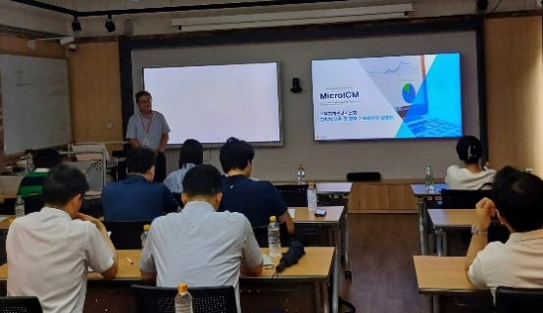
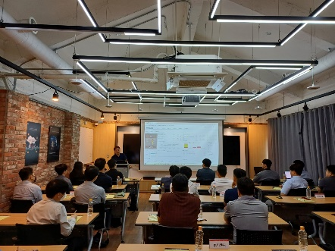

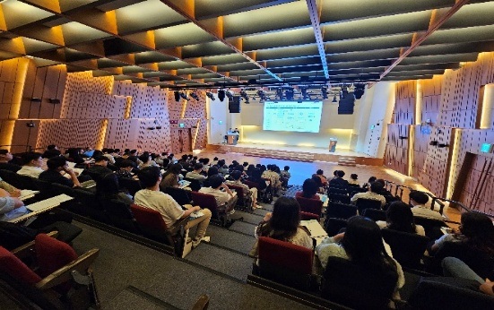



6. 유지보수 및 라이선스 정책
지속적인 시스템 운영을 위한
기술지원팀 운영 및 정기적인 세미나를 운영하고 있습니다.
[ 유지보수 지원 체계 ]
[ 지속적인 고객사 초청을 통한 사후 관리 ]
비상연락망 가동
비상연락망 목록 확인
담당자 연락
1차 담당자에게 연락
2차 담당자에게 연락
영업담당 연락
1,2차 담당자 연락 실패 시
3차 영업담당자에게 연락
주제 : 내부회계 관리자 교육 및 향후 발전방향 설명회
일시 : 23년 07월 04일~05일
장소 : 아이티센코어 교육관
주제 : 연결내부회계 방안 및 향후 발전방향 설명회
일시 : 23년 06월 01일
장소 : 아이티센코어 교육관
1차 | 유지보수 담당 | [기술지원팀] icm@itcen.com 02-580-6522, 6539, 6540, 6573
 |  | [기술지원팀] 김소영 책임 sykim1@itcen.com 02-580-6540
2차 | 내부회계 구축 담당 | [컨설팅팀] 권기풍 이사 mrkkk@itcen.com 010-9492-3336
3차 | 영업 담당 | [영업팀] 정용언 수석 yuchung@itcen.com 010-8634-8258
주제 : 내부회계 관리자 교육 및 발전방향 설명회
일시 : 24년 08월 28일
장소 : 동국제강 페럼홀
주제 : 내부회계 운영 및 발전방향 설명회
일시 : 25년 04월 10일
장소 : 은행회관(서울 을지로)

Slide 43



6. 유지보수 및 라이선스 정책
향후 법인 확장성을 고려
Scoping결과에 유연하게 적용하기 위한 라이선스를 제공합니다.
「 솔루션 라이선스 정책 」
기본: 모기업 라이선스
법인추가: 법인추가 라이선스
현대위아의 Scoping 범위 확대 대응 지원
금번 제안의 라이선스는 현대위아 외 5개사
(Full 3개사, Specific 2개사) 라이선스 제공
Scoping 대상법인 변경에 따라
추가로 법인추가(5개) 라이선스 무상 제공
(추가 법인의 기초 데이터 생성 등 인건비는 별도임)

Slide 44
프로젝트 추진 일정
인력 투입 계획
이슈 관리 방안
프로젝트 투입 인력 현황
Ⅲ
프로젝트 관리 방안

Slide 45

1. 프로젝트 추진 일정
연결 내부회계관리 시스템 구축 사업은
시스템 구축 3개월 및 안정화 3개월, 총 6개월 일정으로 수행하겠습니다.
Activities |  | 4월 |  |  |  | 5월 |  |  |  | 6월 |  |  |  | 7월 ~ 9월
 |  | W1 | W2 | W3 | W4 | W5 | W6 | W7 | W8 | W9 | W10 | W11 | W12 | 안정화
사업관리
분석 | 산출물 분석 및 데이터 업로드
 | 시스템 설치 & 요구사항 정의
설계 | 커스터마이징 화면 및 설계
 | Interface 정의
구현 | 커스터마이징
 | SSO/인사/메일/연계개발
테스트 | 운영자/사용자 교육
 | 테스트 및 수정보완
 | 최종 산출물 업로드
안정화 | 시스템 오픈
 | 안정화 및 감사지원
착수보고
완료보고
착수보고
완료보고
시스템 오픈
프로젝트는 비상주 기반으로 진행됩니다.
안정화 기간에는 기술지원팀에서 상시 지원합니다.

Slide 46
2. 인력 투입 계획
현대위아의 성공적인 연결 내부회계관리 시스템 구축을 위해
전문인력으로 사업 수행 조직을 구성하였습니다.
현대위아
사업 총괄
현대위아
프로젝트 수행(PM)
PMO
회계팀
해외법인 전담부서
권기풍 이사
이성해 수석
구축 및 개발
업무지원
김 삼 이사
장건우 책임
최 란 책임
개발팀
기술지원팀
담당자 | 역할 | 등급 | M1 | M2 | M3 | 소계
권기풍 | PM | 특급 | 0.5 | 0.5 | 0.5 | 1.5
김 삼 | 설계/개발 | 특급 | 0.5 | 1.0 |  | 1.5
장건우 | 구축 및 테스트 | 중급 | 0.5 | 0.5 | 0.5 | 1.5
최 란 | 개발 | 고급 | 0.5 | 0.5 |  | 1.0
합계 |  |  | 2.0 | 2.5 | 1.0 | 5.5

Slide 47


2. 인력 투입 계획
국내 최고의 내부회계 전문가로 구성되어 있으며
안정적인 구축과 운영을 위해 최선을 다하겠습니다.
PM 권기풍 이사
PL 김 삼 이사
구축 장건우 책임
Major Experience
Major Experience
Major Experience
연결 내부회계관리시스템 구축(L사, 에너지)
연결 내부회계관리 해외법인 구축(H사, 제조)
리스크모니터링시스템 구축(S사, 철강)
전사위험평가시스템 구축(N사, 금융)
모집단관리 및 증빙연계 구축(L사, 제조)
연결 내부회계관리시스템 구축(H사, 제조)
연결 내부회계관리시스템 구축(L사, 유통)
연결 내부회계관리시스템 구축(H사, 제조)
성과관리시스템 구축(S사, 바이오)
내부회계관리시스템 구축(G사, 제약)
내부회계관리시스템 구축(K사, 건설)
내부회계관리시스템 구축(S사, 철강제조)
내부회계관리시스템 구축(H사, 금융)
성과관리시스템 및 경영성과 시스템 구축(S사,제약)
연결 내부회계 및 모집단 연동 개발(H사, 조선)
연결 내부회계관리시스템 개발(K그룹)
리스크모니터링 개발(S사, 철강)
준법감시시스템 개발(S사, 철강)
내부회계관리시스템 고도화(L사, 에너지)
모집단시스템 고도화(S사, 통신)
모집단시스템 개발(L사, 제조)
연결 내부회계관리시스템 개발(L사, 서비스)
연결 내부회계관리시스템 개발(H사, 제조)
연결 내부회계관리시스템 개발(M사, 제조)
연결 내부회계관리시스템 개발(G사, 건설)
내부회계관리시스템 구축(D사, 화학 제조)
내부회계관리시스템 구축(D사, IT서비스)
내부회계관리시스템 구축(K사, 금융) 外 다수
모집단관리시스템 구축(I사, 에너지)
전사위험평가시스템 구축(N사, 금융)
내부회계관리시스템 구축(O사, 식품)
모집단관리시스템 구축(K사, 서비스)
내부회계관리시스템 구축(L사, 에너지)
내부회계관리시스템 구축(K사, 제약)
내부회계관리시스템 법인추가 구축(K사, 건설)
내부회계관리시스템 구축(F사, 금융)
내부회계관리시스템 구축(K사, 금융)
내부회계관리시스템 구축(D사, 제약)
내부회계관리시스템 구축(Y사, 제조)
내부회계관리시스템 구축(D사, 유통)
내부회계관리시스템 구축(S사, 금융)
내부회계관리시스템 구축(M사, 제조)
Industry Experience
Industry Experience
Industry Experience
개별/연결 내부회계관리시스템 Package 표준화
신규시스템(리스크모니터링/준법경영) 분석/설계
다수의 경영관리(성과관리/평가/경영계획) 솔루션 구축 경험
연결 내부회계 및 모집단 시스템 개발
신규시스템(리스크모니터링/준법경영) 설계/개발
다양한 Legacy 환경의 Interface 경험
개별 내부회계관리시스템 Package 표준화
신규시스템(전사위험평가/연결결산) 분석/설계
다수의 내부회계관리 구축 및 기능고도화 경험

Slide 48
3. 이슈 관리 방안
위험관리 방안
위험요소에 대한 중점 관리 및 사전 예방 활동을 진행하겠습니다.
목표
위험
조기식별
철저한
위험대응
위험 영향도
최소화
문제해결
및 재발방지
위험관리
관리절차
위험식별
위험분석
모니터링 및 통제
위험대응 계획수립
프로젝트에 부정적 영향요소 조기 식별
위험/이슈 보고서
잠재적 위험요소 이슈관리로 위험 발생 예방
식별된 위험의 영향도 분석 및 발생 가능성 평가
관리 우선순위 판단
위험보고서 (위험분석결과)
위험 조치 현황 및 적절한 시정조치
위험이슈 보고서 (완화활동결과)
우선순위에 의한 구체적 대응 전략 수립
위험보고서 (위험완화계획)
위험구분
구분 | 위험요소 | 사전 / 사후 관리방안 | 발생 빈도 | 파급 효과 | 중점 관리
지주/법인간 협력 및 의사소통 문제 | 사용자 요구사항에 대한 사업 주관부서 요구사항 이해 오류 협조미비로 합의사항의 이견발생 및 약속 불이행 | 주관부서 실무담당자와 의사결정 협의체를 구성하여 체계적이고 신속한 의사 결정체계 확보 분석 및 BEST PRACTICE 업무 단계의 업무 효율성을 높임 | 중 | 상 | O
투입 인력 손실 | 개인 사정으로 인한 사직 등으로 결원 발생 코로나 발생으로 인한 인력 공백 | 본 제안사의 인력 풀에서 업무 파트별 최적의 예비인력을 편성하여 결원 발생시 즉시 투입 가능한 동급의 인원 교체 | 하 | 중 | O
제도변경 | 사업수행범위 변경 법 제도 변경 | 범위 변경에 대한 주관기관과의 협의를 통한 합리적 의사결정 도출 범위변경에 따른 영향도 철저 분석 및 고객과 공동 대처 | 하 | 상 | O
일정지연 | 예상치 못한 작업 발생 선행작업 미완료에 의한 차기 작업 지연 특정 공정의 지연으로 인한 전체공정의 연쇄 지연 | 특정 공정의 지연 판단 시 연관 공정의 지연여부를 분석 후, 영향 최소화 방안 마련 사업지연 상황 발생시 공정의 해결을 위한 자원 추가 투입 및 기술적 해결점 도출 | 중 | 상 | O

Slide 49



3. 이슈 관리 방안
일정관리 방안
Milestone 및 WBS를 통합 체계적인 일정관리를 하겠습니다.
진도 관리 수행 방안
01
일정계획
수립
활동목록 정의 / 활동순서 및 상호관계 정의
활동기간 산정 / 일정계획 개발
주관기관과 작성내용 검토 및 승인
실적
관리
일정계획 대비 작업진도 측정
일정 차이 발생 시 원인분석 및 진도경향 측정
측정결과 및 일정차이 분석 결과 보고
문제 해결방안 수립 및 실행
02
일정
통제
일정변경 후의 작업에 미치는 영향분석
변경된 일정계획 작성
주관기관과 변경사항 검토 및 승인
프로젝트의 성공 수행의 KEY 진도관리
03
최적의 구축일정 수립
진도관리
모니터링 수행
위험관리활동과 연계
전문 인력 투입
전사지원조직 활용

Slide 50
3. 이슈 관리 방안
의사소통 방안
원활한 의사소통 체계를 수립하여 운영하겠습니다.
보고/의사소통 관리 계획 수립
의사소통 요구사항 상세화
“이해관계자간 의사소통체계 수립”
보고 체계
보고 양식
의사소통 방법
내/외부 의사소통 채널 확인
의사소통 조직/대상 식별
역할/책임 정의
보고절차 수립
주간보고
회의록
기타
공문
업무연락
이메일
보고/회의
공지
착수 및
계획 수립
의사소통 요구사항 파악
의사소통 계획 수립(요구사항 상세화)
의사소통 계획 검토 및 공유
보고 및 의사소통 관리/통제
정기 | 주간보고 | 매주
 | 종료보고 | 종료 시점
수시 | 이슈보고 | 이슈 발생 시
보고활동
실행 및
통제
산출물 검토회의 | 사업수행팀 검토 | 각 단계 말
 | 고객공식검토
회의 | 업무회의 | 업무 협의 시
검토활동
회의 준비
회의 진행
회의 운영
진행절차
자료 준비
사전 배포
실적/진도/이슈 보고
검토 실시
조치 항목 공유
회의록 공유

Slide 51


3. 이슈 관리 방안
보안관리 방안
프로젝트 세부 보안관리 지침 수립 및 적용하여 수행하겠습니다.
고객사
보안정책 적용
프로젝트 내 보안 관리
지침 준수
프로젝트 착수
프로젝트 진행
종료
보안관리자 임명
보안서약서 제출
재직증명서 제출
보안교육 실시
인원관리 및 교육
보안의식 제고
비상 대책
정기/비정기 보안점검
보안책임자 지정
보안 확약서 제출
자료반환
조직 및 역할
구분 | 역할 및 책임
사업관리자(PM) | 프로젝트 보안 관리자 선정 및 프로젝트 팀원 보안의식 고취
보안관리자 | 보안점검 및 제반 보안 유지상태 확인/감독 프로젝트 인원 전입/전출 시 보안교육, 보안서약서 집행 및 보안조치
사업 수행 인원 | 보안관리 규정 준수 및 보안 관리자 지시에 따라 보안업무 수행 보안책임자 : 고객사 자료 보안관리 철저 및 불필요 자료 소각

Slide 52
4. 프로젝트 투입 인력 현황
국내 최고의 내부회계 전문가로 구성되어 있으며
안정적인 구축과 운영을 위해 최선을 다하겠습니다.
성명 |  | 권 기 풍 |  |  | 업무경력(년) |  |  | 20년
본 프로젝트에서의 담당업무 |  | PM |  |  | 본 프로젝트 투입 기간 |  |  | 26년 04월 ~ 26년 06월
소속 |  | 아이티센코어 |  |  | 직위 |  |  | 이사
학력 및 보유자격증 |  | 상명대학교 컴퓨터소프트웨어공학 |  |  | 보유자격증 |  |  | CISA, 정보처리기사
주요경력 (타 직장경력 등) |  | 개별/연결 내부회계관리시스템 구축, 리스크모니터링 시스템 구축, 경영성과관리시스템 구축
경력 사항
구분 | 프로젝트명 |  | 총 참여 인원수 | 참여 기간 |  | 프로젝트 개요 | 담당 업무 |  | 발주처
본 프로젝트 관련 경력 | 한화오션 연결 내부회계관리 시스템 구축 |  | 4명 | 2025.04~2025.10 |  | 연결 내부회계관리 구축 | PM |  | 한화오션
 | 동국제강그룹 연결내부회계 모니터링화면 추가개발 |  | 3명 | 2024.11~2024.12 |  | 연결 법인 GW문서 연계 및 모니터링 개발 | PM |  | 동국제강
 | 삼양그룹 연결 내부회계관리 시스템 구축 |  | 5명 | 2024.05~2024.10 |  | 연결 내부회계관리 구축 | PM |  | 삼양홀딩스
 | LG에너지솔루션 내부회계 법인추가 및 추가개발 |  | 3명 | 2024.05~2024.08 |  | 법인추가 및 기능고도화 | PM |  | LG CNS
 | Hanon 연결 내부회계관리 해외법인 구축(2차) |  | 3명 | 2024.02~2024.04 |  | 연결대상 해외법인 추가 구축 | PM |  | 한온시스템
 | 롯데렌탈 연결 내부회계관리 시스템 구축 |  | 3명 | 2023.05~2023.07 |  | 연결 내부회계관리 구축 | PM |  | 롯데렌탈

Slide 53
4. 프로젝트 투입 인력 현황
국내 최고의 내부회계 전문가로 구성되어 있으며
안정적인 구축과 운영을 위해 최선을 다하겠습니다.
경력 사항
구분 | 프로젝트명 | 총 참여 인원수 | 참여 기간 | 프로젝트 개요 | 담당 업무 | 발주처
본 프로젝트 관련 경력 | Hanon 연결 내부회계관리 시스템 구축 | 5명 | 2023.03~2023.05 | 연결 내부회계관리 구축 | PM | 한온시스템
 | KT&G 그룹 연결내부회계시스템 고도화 | 4명 | 2022.11~2023.03 | 연결 내부회계관리 구축 | PM | KT&G
 | 한국앤컴퍼니 연결 내부회계관리시스템 구축 | 4명 | 2022.09~2023.03 | 연결 내부회계관리 구축 | PM | 한국앤컴퍼니
 | LX인터내셔널 연결 내부회계관리시스템 구축 | 5명 | 2022.09~2022.12 | 연결 내부회계관리 구축 | PM | LX인터내셔널
 | 한국타이어앤테크놀로지 연결 내부회계관리시스템 구축 | 6명 | 2022.06~2022.12 | 연결 내부회계관리 구축 | PM | 한국타이어앤테크놀로지
 | 만도 연결 내부회계관리시스템 구축 | 4명 | 2022.06~2022.08 | 연결 내부회계관리 구축 | PM | 만도
 | GS그룹 연결 내부회계관리시스템 구축 | 6명 | 2021.11~2022.06 | 연결 내부회계관리 구축 | PM | GS
기타 경력 | 세아베스틸, 세아창원특수강 리스크모니터링시스템 구축 | 6명 | 2024.10~2025.03 | 리스크모니터링 구축 | PM | 삼정KPMG
 | 네이버페이 전사위험평가시스템 구축 | 3명 | 2024.09~2024.12 | 전사위험평가 구축 | PM | 네이버파이낸셜

Slide 54
4. 프로젝트 투입 인력 현황
국내 최고의 내부회계 전문가로 구성되어 있으며
안정적인 구축과 운영을 위해 최선을 다하겠습니다.
성명 |  | 김 삼 |  |  | 업무경력(년) |  |  | 23년
본 프로젝트에서의 담당업무 |  | PL |  |  | 본 프로젝트 투입 기간 |  |  | 26년 04월 ~ 26년 05월
소속 |  | 아이티센코어 |  |  | 직위 |  |  | 이사
학력 및 보유자격증 |  | 동서울대학교 기계시스템디자인 |  |  | 보유자격증
주요경력 (타 직장경력 등) |  | 내부회계/리스크모니터링/준법경영관리 시스템 설계 및 개발
경력 사항
구분 | 프로젝트명 |  | 총 참여 인원수 | 참여 기간 |  | 프로젝트 개요 | 담당 업무 |  | 발주처
본 프로젝트 관련 경력 | 현대모비스 내부회계관리 자금통제 추가개발 |  | 2명 | 2025.05~2025.07 |  | 자금통제 구축 | 설계/개발 |  | 현대오토에버
 | 한화오션 연결 내부회계관리 시스템 구축 |  | 4명 | 2025.04~2025.10 |  | 연결 내부회계관리 구축 | 설계/개발 |  | 한화오션
 | KT&G 연결 내부회계관리 추가개발 |  | 2명 | 2025.02~2025.04 |  | 기능 개선 고도화 | 설계/개발 |  | KT&G
 | 동국제강그룹 연결내부회계 모니터링화면 추가개발 |  | 3명 | 2024.11~2024.12 |  | 연결 법인 GW문서 연계 및 모니터링 개발 | 설계/개발 |  | 동국제강
 | LG에너지솔루션 내부회계 법인추가 및 추가개발 |  | 3명 | 2024.05~2024.08 |  | 법인추가 및 기능고도화 | 설계/개발 |  | LG CNS
 | SK텔레콤 내부회계관리시스템 모집단 고도화 |  | 2명 | 2023.11~2024.04 |  | 모집단 데이터 연계 구축 | 개발 |  | SK텔레콤

Slide 55
4. 프로젝트 투입 인력 현황
국내 최고의 내부회계 전문가로 구성되어 있으며
안정적인 구축과 운영을 위해 최선을 다하겠습니다.
경력 사항
구분 | 프로젝트명 | 총 참여 인원수 | 참여 기간 | 프로젝트 개요 | 담당 업무 | 발주처
본 프로젝트 관련 경력 | LG생활건강 모집단관리시스템 구축 및 증빙연계 | 3명 | 2023.07~2023.10 | 모집단 데이터 및 증빙 연계 | 설계/개발 | LG생활건강
 | 롯데렌탈 연결 내부회계관리시스템 구축 | 3명 | 2023.05~2023.07 | 연결 내부회계관리 구축 | 설계/개발 | 롯데렌탈
 | 한국앤컴퍼니 연결 내부회계관리시스템 구축 | 4명 | 2022.09~2023.03 | 연결 내부회계관리 구축 | 설계/개발 | 한국앤컴퍼니
 | LX인터내셔널 연결 내부회계관리시스템 구축 | 5명 | 2022.09~2022.12 | 연결 내부회계관리 구축 | 설계/개발 | LX인터내셔널
 | 한국타이어앤테크놀로지 연결 내부회계관리시스템 구축 | 6명 | 2022.06~2022.12 | 연결 내부회계관리 구축 | 설계/개발 | 한국타이어앤테크놀로지
 | 만도 연결 내부회계관리시스템 구축 | 4명 | 2022.06~2022.08 | 연결 내부회계관리 구축 | 설계/개발 | 만도
 | GS그룹 연결 내부회계관리시스템 구축 | 6명 | 2021.11~2022.06 | 연결 내부회계관리 구축 | 설계/개발 | GS
기타 경력 | 세아베스틸, 세아창원특수강 리스크모니터링시스템 구축 | 6명 | 2024.10~2025.03 | 리스크모니터링 구축 | 설계/개발 | 삼정KPMG
 | 세아제강지주 준법감시시스템 개발 | 5명 | 2024.07~2024.12 | 준법감시시스템 구축 | 설계/개발 | 세아제강지주

Slide 56
4. 프로젝트 투입 인력 현황
국내 최고의 내부회계 전문가로 구성되어 있으며
안정적인 구축과 운영을 위해 최선을 다하겠습니다.
성명 |  | 장 건 우 |  |  | 업무경력(년) |  |  | 7년
본 프로젝트에서의 담당업무 |  | 구축 및 테스트 |  |  | 본 프로젝트 투입 기간 |  |  | 26년 04월 ~ 26년 06월
소속 |  | 아이티센코어 |  |  | 직위 |  |  | 책임
학력 및 보유자격증 |  | 선문대학교 컴퓨터공학과 |  |  | 보유자격증
주요경력 (타 직장경력 등) |  | 개별/연결 내부회계관리시스템 구축
경력 사항
구분 | 프로젝트명 |  | 총 참여 인원수 | 참여 기간 |  | 프로젝트 개요 | 담당 업무 |  | 발주처
본 프로젝트 관련 경력 | 아워홈 내부회계관리시스템 구축 |  | 2명 | 2025.11~2025.12 |  | 내부회계관리시스템 구축 | 구축 |  | 아워홈
 | 이수화학, 이수스페셜티케미컬 내부회계관리시스템 구축 |  | 3명 | 2025.07~2025.10 |  | 내부회계관리시스템 구축 | 구축 |  | 이수시스템
 | 비바리퍼블리카 내부회계관리시스템 구축 |  | 2명 | 2025.06~2025.08 |  | 내부회계관리시스템 구축 | 구축 |  | 비바리퍼블리카
 | 현대모비스 내부회계관리 자금통제 추가개발 |  | 2명 | 2025.05~2025.07 |  | 자금통제 구축 | 구축 |  | 현대오토에버
 | 강원랜드 내부회계 및 모집단관리시스템 구축 |  | 3명 | 2025.04~2025.12 |  | 모집단시스템 구축 | 구축 |  | 강원랜드
 | LG화학 내부회계관리시스템 고도화 |  | 2명 | 2025.04~2025.05 |  | 기능고도화 | 구축 |  | LG화학

Slide 57
4. 프로젝트 투입 인력 현황
국내 최고의 내부회계 전문가로 구성되어 있으며
안정적인 구축과 운영을 위해 최선을 다하겠습니다.
경력 사항
구분 | 프로젝트명 | 총 참여 인원수 | 참여 기간 | 프로젝트 개요 | 담당 업무 | 발주처
본 프로젝트 관련 경력 | 한화모멘텀 내부회계관리시스템 구축 | 2명 | 2025.03~2025.04 | 내부회계관리시스템 구축 | 구축 | 한화모멘텀
 | 코오롱제약 내부회계관리시스템 구축 | 2명 | 2025.02~2025.03 | 내부회계관리시스템 구축 | 구축 | 코오롱베니트
 | 트라닉스 내부회계관리시스템 법인추가 구축 | 2명 | 2024.12~2025.01 | 내부회계관리시스템 구축 | 구축 | 현대오토에버
 | 한라시멘트 내부회계관리시스템 구축 | 2명 | 2024.11~2024.12 | 내부회계관리시스템 구축 | 구축 | 한라시멘트
 | 계룡산업 계룡건설 내부회계관리 법인추가구축 | 1명 | 2024.11~2024.11 | 내부회계관리시스템 법인추가 | 구축 | 계룡산업
 | 케이알산업 계룡건설 내부회계관리 법인추가구축 | 1명 | 2024.11~2024.11 | 내부회계관리시스템 법인추가 | 구축 | 케이알산업
 | 코오롱제약 내부회계관리시스템 구축 | 2명 | 2024.10~2024.11 | 내부회계관리시스템 구축 | 구축 | 코오롱베니트
기타 경력 | 비바리퍼블리카 자금통제관리 구축 | 2명 | 2025.10~2025.12 | 자금통제관리 구축 | 분석/구축 | 비바리퍼블리카
 | 네이버페이 전사위험평가시스템 구축 | 3명 | 2024.09~2024.12 | 전사위험평가 구축 | PM | 네이버파이낸셜

Slide 58
4. 프로젝트 투입 인력 현황
국내 최고의 내부회계 전문가로 구성되어 있으며
안정적인 구축과 운영을 위해 최선을 다하겠습니다.
성명 |  | 최 란 |  |  | 업무경력(년) |  |  | 8년
본 프로젝트에서의 담당업무 |  | 개발 |  |  | 본 프로젝트 투입 기간 |  |  | 26년 04월 ~ 26년 05월
소속 |  | 아이티센코어 |  |  | 직위 |  |  | 책임
학력 및 보유자격증 |  | 백석대학교 소프트웨어전공 |  |  | 보유자격증 |  |  | 정보처리기사
주요경력 (타 직장경력 등) |  | 개별/연결 내부회계관리시스템 개발, 연결결산시스템 개발
경력 사항
구분 | 프로젝트명 |  | 총 참여 인원수 | 참여 기간 |  | 프로젝트 개요 | 담당 업무 |  | 발주처
본 프로젝트 관련 경력 | 비바리퍼블리카 자금통제관리 개발 |  | 2명 | 2025.10~2025.12 |  | 자금통제관리 개발 | 개발 |  | 비바리퍼블리카
 | SJ그룹 내부회계 증빙링크 연계 개발 |  | 2명 | 2025.10~2025.11 |  | 내부회계 증빙링크 개발 | 개발 |  | SJ그룹
 | 이수화학, 이수스페셜티케미컬 내부회계관리시스템 구축 |  | 3명 | 2025.07~2025.10 |  | 내부회계관리시스템 기능 개발 | 개발 |  | 이수시스템
 | 한화오션 연결 내부회계관리 시스템 구축 |  | 4명 | 2025.04~2025.10 |  | 연결 내부회계관리 기능 개발 | 개발 |  | 한화오션
 | 강원랜드 내부회계 및 모집단관리시스템 구축 |  | 3명 | 2025.04~2025.12 |  | 모집단시스템 개발 | 개발 |  | 강원랜드
 | LG화학 내부회계관리시스템 고도화 |  | 2명 | 2025.04~2025.05 |  | 기능고도화 | 개발 |  | LG화학

Slide 59
4. 프로젝트 투입 인력 현황
국내 최고의 내부회계 전문가로 구성되어 있으며
안정적인 구축과 운영을 위해 최선을 다하겠습니다.
경력 사항
구분 | 프로젝트명 | 총 참여 인원수 | 참여 기간 | 프로젝트 개요 | 담당 업무 | 발주처
본 프로젝트 관련 경력 | LG에너지솔루선 내부회계 추가개발 | 2명 | 2023.08~2023.11 | 연결내부회계 기능개선 | 개발 | LG CNS
 | LG생활건강 모집단관리시스템 구축 및 증빙연계 | 3명 | 2023.07~2023.10 | 모집단 데이터 및 증빙 연계 | 개발 | LG생활건강
 | 호텔롯데 내부회계관리시스템 기능개선 | 2명 | 2023.07~2023.08 | 내부회계관리시스템 기능개선 | 개발 | 호텔롯데
 | SK케미칼 내부회계관리시스템 기능개선 | 2명 | 2023.03~2023.04 | 내부회계관리시스템 기능개선 | 개발 | SK케미칼
기타 경력 | 세아제강지주 준법감시시스템 개발 | 5명 | 2024.07~2024.12 | 준법감시시스템 구축 | 개발 | 세아제강지주
 | 아이티센그룹 연결결산시스템 구축 | 3명 | 2024.01~2024.12 | 연결결산시스템 개발 | 개발 | 아이티센글로벌
 | 스마트공장 구축 및 고도화 | 5명 | 2022.02~2023.01 | 기능 고도화 | 개발 | 랩씨드
 | 스마트FPC ERP 구축 | 5명 | 2019.11~2020.02 | 모듈 개발 | 개발 | 랩씨드

Slide 60
일반현황
재무현황
조직 및 인력
유사 사업 실적
Ⅳ
제안사 소개

Slide 61

















1. 일반 현황
아이티센 그룹은
국내 최고의 IT서비스 전문 그룹
IT서비스 부문
그룹경영/투자
그룹 연결기준 매출
AI·클라우드 기반 IT 기술로
고객 맞춤형 디지털 시스템 설계/구축/운영 서비스 제공
계열사 간 시너지 창출을 위한
통합 전략 수립 및 글로벌 트렌드 분석/신사업 발굴 등 그룹 비즈니스 방향성 제시.
연결기준 매출
4조9천억
달성
(단위:억 원)
49,600
30,000
28,151
25,000
26,210
웹3
20,000
실물자산 거래와 블록체인 기술을 바탕으로 RWA, STO 등 다양한 디지털자산을 거래할 수 있는 금융플랫폼과 연계 서비스를 통한 새로운 부가가치 창출.
15,000
10,000
5,000
0
`22
`23
`24

Slide 62






1. 일반 현황
경영관리솔루션 분야 전문 기업으로
내부회계관리솔루션 Market Share 1위
회사 현황
회사명
(주)아이티센코어
설립일
2004년 10월 01일
아이티센코어는 국내 최고의
ICT 서비스 전문 그룹인 아이티센 그룹에 속하여,
고객의 업무를 지능화∙자동화하고 위험을 예측∙감지하는 서비스형 인텔리전트 소프트웨어 Intelligent SaaS (Software-as-a-Service) 를 제공하는 글로벌 전문가 집단입니다.
상장일
2016년 10월 31일 (KONEX)
대표이사
김 완 호
사업장
경기도 과천시 과천대로12길 117, E동 7층
(갈현동, 과천펜타원)
사업분야
소프트웨어 개발 및 공급 자문/IT 컨설팅 등
자본금
1,446 백만원 (우선주 포함)
매출액(FY25)
292 억원
홈페이지
www.itcencore.com
ESG
IEC
ERP
ITO
임직원수
122명 (2026년 02월 10일 기준)

Slide 63




1. 일반 현황
ESG 경영 플랫폼, 영상 보안 시스템, 산업특화 ERP, IT 아웃소싱 서비스를 통한
다양하고, 확장성 있는 Total Solution 제공
ESG
IEC
ERP
ITO
지속 가능 경영을 위한 내부회계관리, 리스크 모니터링 등 GRC (Governance-Risk-Compliance) 솔루션 제공
금융권 내부통제 시스템 및 Vision AI CCTV, 카지노 지능형 서베일런스 등 실시간 통합 보안망 구축
공사, 자재, 노무, 분양, 임대, 하자 등 국내 건설업에 최적화된 프로세스 및 효율적인 업무 환경 제공
아이티센그룹 전 계열사 대상 ITO 서비스 및 중대형 고객사 IT/SW 아웃 소싱 노하우 기반 고품질 서비스 제고
ESG경영 플랫폼 및
컴플라이언스 솔루션
영상 보안 시스템, Vision AI 기반 지능형 영상 분석
구축형/Cloud형 제공으로 자원 관리 효율화
ICT 전 영역의 아웃소싱 서비스
내부회계관리(개별/연결), 모집단 관리, 준법경영관리, 리스크모니터링 솔루션
금융권 영상 관제, 카지노 서베일런스 솔루션, Vision AI 영상 분석 솔루션
통합 건설 ERP e-Novator, 노무비 관리 CenWorks, 공사원가 관리 C²aaS
S/W, H/W, 네트워크 등 IT 기획 및 관리
ESG
주요 솔루션
내부회계관리
모집단관리
리스크모니터링
준법경영관리
개별/연결 내부회계 적용 및 운영 시스템
국내 기업 700곳 이상 도입(국내 시장점유율 1위)
설계/운영 평가, 외부감사 지원 등 다양한 기능 제공
통제활동별 모집단 정보 자동화
모집단 완전성 확보 및 자동 샘플 제공
내부회계시스템과 연계되어 운영평가에 자동 반영
기업운영의 위험요소 모니터링과 조기 경보 서비스
자금/구매/영업/법인카드 등 표준 시나리오
이상 징후에 대한 소명 및 후속 조치 프로세스
준법경영체제 구축, ISO37301 인증을 위한 관리 시스템
*ISO37301 인증시 ESG 평가 가점 반영
국가 법령정보센터 연동 및 법령 정보 변경 사항 알림

Slide 64


2. 재무 현황
기업의 지속 가능성을 보장하는
안정적 재무 현황
주주 현황
최근 3년간 재무 현황
(단위 : 천원)
구분 | 2024 | 2023 | 2022
1. 자산총계 | 50,482,522 | 50,530,557 | 34,755,149
2. 부채총계 | 26,338,000 | 21,242,281 | 20,975,120
3. 매출액 | 27,939,500 | 25,734,252 | 26,176,018
‘24년 12월 말 / 보통주 기준
기타
최대주주 등
구분 | 주식 수 | 지분율
최대주주 등 | 1,071,686 | 37.05%
기타 | 1,820,945 | 62.95%
합 계 | 2,892,631 주 | 100.00 %

Slide 65
2. 재무 현황
기업의 지속 가능성을 보장하는
안정적 재무 현황
■ 재무상태표 (24년 12월 사업보고서 기준)
■ 포괄손익계산서 (24년 12월 사업보고서 기준)
(단위 : 천원) | 2024 제21기 당기 | 2023 제20기 전기 | 2022 제19기
유동자산 | 8,206,672 | 8,731,679 | 12,080,952
비유동자산 | 38,961,752 | 41,798,877 | 22,674,197
자산총계 | 47,168,424 | 50,530,557 | 34,755,149
유동부채 | 17,387,610 | 19,000,959 | 17,479,832
비유동부채 | 7,173,151 | 2,241,321 | 3,495,287
부채총계 | 24,560,761 | 21,242,281 | 20,975,120
납입자본 | 4,669,123 | 4,669,123 | 4,418,643
이익잉여금 | 16,726,282 | 23,409,005 | 12,093,505
기타자본구성요소 | 1,212,256 | 1,212,256 | (2,732,119)
비지배분 | - | - | -
자본총계 | 22,607,662 | 29,288,276 | 13,780,029
부채와 자본총계 | 47,168,424 | 50,530,557 | 34,755,149
(단위 : 천원) | 2024 제21기 당기 | 2023 제20기 전기 | 2022 제19기
매출액 | 27,939,500 | 25,734,252 | 26,176,018
매출원가 | 22,586,974 | 21,184,462 | 19,077,698
매출총이익 | 5,352,525 | 4,549,789 | 7,098,320
판매관리비 | 4,998,683 | 2,856,000 | 3,797,463
영업이익 | 353,841 | 1,693,789 | 3,300,856
기타수익 | 18,179 | 50,450 | 97,582
기타비용 | 3,330,273 | 35,408 | 1,193,333
금융수익 | 1,689,983 | 11,281,158 | 986,634
금융비용 | 7,185,779 | 721,322 | 2,715,730
관계기업투자이익 | - | - | -
관계기업투자손실 | - | - | -
법인세차감전순이익 | (8,454,048) | 12,268,667 | 476,009
법인세비용 | (1,773,433) | 953,167 | 54,622
계속영업이익(손실) | - | - | -
중단영업이익(손실) | - | - | -
당기순이익(손실) | (6,680,614) | 11,315,500 | 421,387

Slide 66

3. 조직 및 인력
경영관리솔루션 사업에 특화된
최적의 전문가 조직 구성과 인력 구조
대표이사
조직체계 : 4사업부, 12팀
총 인원수 : 정직원 122명
경영기획실
ESG사업부
DXT사업부
EVC사업부
ITO사업부
컨설팅팀
개발팀
영업팀
컨설팅사업팀
P&S사업팀
CS사업팀
영업팀
영상솔루션팀
고객지원팀
IT기획팀
IT플랫폼사업팀
인프라운영팀
(단위 : 명)
등급 | 개발 | 컨설팅 | 영업/지원 | 계
특급 | 11 | 13 | 4 | 28
고급 | 18 | 19 | 6 | 43
중급 | 13 | 20 | 8 | 41
초급 | 3 | 7 | - | 10
계 | 45 | 59 | 18 | 122
현대위아 연결 내부회계관리 시스템 구축 투입 부서

Slide 67
4. 유사 사업 실적
新외감법 시행 이후
총 16건의 연결 내부회계관리시스템 최다 사업 실적
프로젝트 명 | 발주처 | 수행기간 | 제안사 투입인원 | 프로젝트 개요
한화오션 연결 내부회계관리 시스템 구축 | 한화오션 | 25년 04월 ~ 25년 10월 | 4명 | 지주사 포함 3개 법인
삼양그룹 연결 내부회계관리 시스템 구축 | 삼양홀딩스 | 24년 05월 ~ 24년 10월 | 5명 | 지주사 포함 20개 법인
롯데렌탈 연결 내부회계관리 시스템 구축 | 롯데렌탈 | 23년 05월 ~ 23년 07월 | 4명 | 지주사 포함 5개 법인
Hanon 연결 내부회계관리 시스템 구축 | 한온시스템 | 23년 03월 ~ 23년 05월 | 5명 | 지주사 포함 25개 법인
하림지주 연결 내부회계관리 시스템 구축 | 하림지주 | 22년 12월 ~ 23년 03월 | 5명 | 지주사 포함 21개 법인
KT&G 그룹 연결내부회계시스템 고도화 | KT&G | 22년 11월 ~ 23년 03월 | 4명 | 지주사 포함 10개 법인
동국제강 그룹 연결 내부회계관리시스템 구축 | 동국제강 | 22년 10월 ~ 22년 12월 | 4명 | 지주사 포함 9개 법인
LG이노텍 연결 내부통제 시스템 구축 | LG이노텍 | 22년 09월 ~ 22년 12월 | 4명 | 지주사 포함 11개 법인
LX인터내셔널 연결 내부회계관리시스템 구축 | LX인터내셔널 | 22년 09월 ~ 22년 12월 | 5명 | 지주사 포함 14개 법인
한국앤컴퍼니 연결 내부회계관리시스템 구축 | 한국앤컴퍼니 | 22년 09월 ~ 23년 03월 | 4명 | 지주사 포함 7개 법인
LG유플러스 연결 내부회계관리시스템 구축 | LG유플러스 | 22년 07월 ~ 23년 02월 | 4명 | 지주사 포함 8개 법인
연결 내부회계관리시스템 구축 | 한국타이어앤테크놀로지 | 22년 06월 ~ 22년 12월 | 6명 | 지주사 포함 26개 법인
만도 연결내부회계관리 시스템 구축 | 만도 | 22년 06월 ~ 22년 08월 | 4명 | 지주사 포함 10개 법인
롯데쇼핑 연결내부회계 시스템 구축 | 롯데정보통신 | 22년 03월 ~ 22년 08월 | 4명 | 지주사 포함 16개 법인
삼천리 연결 내부회계관리시스템 구축 | 삼천리 | 21년 11월 ~ 22년 04월 | 5명 | 지주사 포함 13개 법인
GS그룹 연결내부회계관리시스템 구축 | GS | 21년 11월 ~ 22년 06월 | 6명 | 지주사 포함 35개 법인

Slide 68



































4. 유사 사업 실적
新외감법 시행 이후
내부회계관리시스템 국내 최다 사업 실적 (약 700여 社)
2023년
(총: 57건)
2024년
(총: 62건)
2025년
(총: 33건)
자산규모 | 실적 | 대표 고객사
2조 이상 | 17건
2조 미만 ~ 5천억 이상 | 5건
5천억 미만 ~ 1천억 이상 | 25건
1천억 미만 및 비상장사 | 10건
자산규모 | 실적 | 대표 고객사
2조 이상 | 15건
2조 미만 ~ 5천억 이상 | 5건
5천억 미만 ~ 1천억 이상 | 11건
1천억 미만 및 비상장사 | 31건
자산규모 | 실적 | 대표 고객사
2조 이상 | 2건
2조 미만 ~ 5천억 이상 | 5건
5천억 미만 ~ 1천억 이상 | 9건
1천억 미만 및 비상장사 | 17건

Slide 69
조견표
Ⅴ
기타

Slide 70
1. 조견표
구분 | 내용 | Page
운영 | 평가 대상 법인 유동적 변경 가능 (매년 Scoping 대상법인 변경) | 14p, 16p
평가 | 변화관리 평가항목 선택적 표시 : RCM 전체 항목이 아닌 일부 항목(통제내용, 통제주기 등)만 표시하여 변화관리 요청 | 20p
 | 기말평가 기능 추가 : 유의한 변동사항에 대한 질문기법 적용 통제(변화관리 기능 + 조서작성 기능 활용) | 20p
 | 완료된 평가 프로세스 수정 기능 : 증빙업로드 혹은 평가 단계에서 일부 샘플 교체 가능 (잔여 샘플 평가 결과 초기화 방지) | 27p
 | 통제 담당자 알림 기능 (메일 또는 문자) | 35p
 | 증빙 1개 업로드 → 전체 샘플 일괄 적용 | 23p
모집단/샘플링 | 모집단별 완전성 증빙 업로드 | 21p
 | 지정 샘플링 : 등록된 모집단에 대해 샘플 직접 선택 (감사인 독립적 샘플 반영 등 활용) | 21p
 | 샘플별 증빙 업로드 담당자 지정 | 23p
모니터링 | 평가 전체 현황 실시간 조회 (법인별 등) | 27p, 32p
 | 통제별 평가진행 현황 상세 리포팅 (샘플별 평가결과 별도 Sheet로 제공) | 27p, 28p, 29p
산출물관리 | 전체 모집단/증빙 원클릭 다운로드 (통제/샘플별 폴더에 저장) | 28p, 29p
 | 조서 PDF 변환 및 다운로드 기능 (전체 , 선택적) : 통제별로 PDF 전환되어 ZIP 형태로 다운 가능하도록 | 28p
다국어 지원 | 영어 / 중국어 다국어 적용 (메뉴 / RCM 등) | 12p
AIP 연동 | 문서 AIP 연동을 통한 문서 암복호화 적용(외부인/내부인 구분하여) | 35p
GSSO 연동 | IAM / SSO 연동을 통한 시스템 구성 | 34p
시큐어 코딩 | 시큐어 코딩 검증 후 개선 | 36p
웹 보안/소스코드 진단 | 웹 보안/소스코드 진단 후 개선 | 36p
모의해킹 | 모의해킹 후 취약점 개선 | 36p

Slide 71

현대위아 연결 내부회계관리 시스템 구축 사업을
성공적으로 완수 하겠습니다.
주식회사 아이티센코어 │ https://www.itcencore.com

